Slide 1

Traducido del inglés al español - www.onlinedoctranslator.com
Tabla de contenido
Introducción................................................. .......................... 2
Sistemas de distribución .................................................. .............. 4
Tableros ................................................. .......................... 6
Dispositivos de protección contra sobrecorriente ............................................... 9
Construcción de tableros .............................................. ...... 19
Protección Individual de Sobreintensidad ....................................... 27
Configuraciones principales de los tableros ................................ 29
Sistemas de suministro de energía ............................................... .......... 35
Tableros de entrada de servicio ............................................... 38
Puesta a tierra del tablero .................................................. ........ 40
Protección contra fallas a tierra ............................................... ........ 44 Clasificaciones de interrupción del panel de control .......................... 46 Cuadros de distribución de la serie P de Siemens ........................................... .48
Panelboards P1, P2 y P3 ............................................... ....... 50
Tableros P4 y P5 ............................................................... .......... 55
Números de catálogo de tableros de la serie P .......................... 56
Panelboards de coordinación Quick-Spec ................................ 59
Tipos Adicionales de Paneles y Gabinetes ................................ 60
Accesorios .................................................. ......................... 61
Revisar las respuestas .................................................. ................... 67
Examen final ................................................ .......................... 68

Slide 2
Introducción
Bienvenido a otro curso de la serie STEP, Siemens
Ttécnico mieducacion PAGSprograma, diseñado para ayudar a nuestros distribuidores y clientes a comprender mejor los productos de Siemens Industry, Inc. Este curso cubreConceptos básicos de los tableros.
Al finalizar Conceptos básicos de tableros, usted será capaz de:
Explicar el papel de los tableros en un sistema de distribución de energía
Definir un panelboard según el Código Eléctrico Nacional®
Distinguir entre un tablero de distribución de iluminación y electrodomésticos y un tablero de distribución de energía
Explicar la necesidad de protección de circuitos
Distinguir entre un panelboard de disyuntor principal y un panelboard de solo orejeta principal
Identificar los sistemas de suministro de energía más comunes para tableros
Explicar el uso de tableros como equipo de entrada de servicio
Describir las técnicas adecuadas de conexión a tierra de la entrada de servicio y los tableros de distribución aguas abajo.
Describir los cinco modelos de panelboard de la serie P de Siemens
Identificar las clasificaciones clave de los tableros de distribución de la serie P de Siemens
Identificar las opciones de panelboard de la serie P de Siemens
Identificar tipos adicionales de tableros Siemens

Slide 3
Este conocimiento lo ayudará a comprender mejor las aplicaciones de panelboard. Además, estará mejor preparado para discutir paneles con otros. deberías completarFundamentos de la Electricidad y Disyuntores básicos antes de intentar Conceptos básicos de los tableros. Una comprensión de muchos de los conceptos cubiertos enFundamentos de la Electricidad y Conceptos básicos de los disyuntores se requiere para Conceptos básicos de los tableros.
Después de haber completado este curso, si desea determinar qué tan bien ha retenido la información cubierta, puede completar un examen final en línea como se describe más adelante en este curso. Si aprueba el examen, tendrá la oportunidad de imprimir un certificado de finalización desde su computadora.
NFPA70®, National Electrical Code® y NEC® son marcas registradas de National Fire Protection Association®, Quincy, MA 02169.
NEMA® es una marca registrada y una marca de servicio de la Asociación Nacional de Fabricantes Eléctricos, Rosslyn, VA 22209.
Underwriters Laboratories Inc.® y UL® son marcas registradas de Underwriters Laboratories Inc., Northbrook, IL 60062-2096.
Otras marcas registradas son propiedad de sus respectivos dueños.

Slide 4
Sistemas de Distribución
Sistemas de distribución de energía se utilizan en todos los edificios residenciales, comerciales e industriales para controlar de forma segura la distribución de energía eléctrica en toda la instalación.
Energía residencial
Distribución
La mayoría de nosotros estamos familiarizados con el sistema de distribución de energía que se encuentra en el hogar promedio. La energía, comprada a una empresa de servicios públicos, ingresa a la casa a través de un dispositivo de medición. Luego, un centro de carga distribuye la energía a varios circuitos derivados para iluminación, electrodomésticos y tomas eléctricas.
Energía de la red
Metro
Interruptor del circuito principal
Centro de carga
Disyuntores de derivación

Slide 5



Distribución de energía comercial e industrial
Los sistemas de distribución de energía utilizados en instalaciones multifamiliares, comerciales e industriales son más complejos. Un sistema de distribución de energía consta de dispositivos de medición para medir el consumo de energía, desconexiones principales y de derivación, dispositivos de protección, dispositivos de conmutación para iniciar y detener el flujo de energía, conductores y transformadores. La energía se puede distribuir a través de varios tableros de distribución, transformadores y tableros.
Los buenos sistemas de distribución no surgen por casualidad. Se requiere una ingeniería cuidadosa para que el sistema de distribución suministre de manera segura y eficiente el servicio eléctrico adecuado a las cargas existentes y tenga capacidad de expansión para posibles cargas futuras.
Pared exterior
Energía de la red
Interruptor de desconexión
Transformador
Aparamenta en
recinto al aire libre
Tablero de conmutadores
Control del motor
Tablero de potencia
Iluminación y Electrodomésticos
Panel del teclado

Slide 6
Tableros
Los sistemas de distribución eléctrica, ya sean simples o complejos, suelen incluir tableros, el enfoque de este curso. Incluso el centro de carga que se usa en una casa es un tipo de tablero. Sin embargo, el enfoque de este curso está en los tableros utilizados en instalaciones comerciales e industriales.
Definición de tablero
Un panelboard es un tipo de gabinete para dispositivos de protección contra sobrecorriente y los buses y conexiones que proporcionan energía a estos dispositivos y sus circuitos asociados. De acuerdo con la Código Eléctrico Nacional® (NEC®), un tablero es:
Se utiliza para controlar circuitos de luz, calor o energía
Colocado en un gabinete o caja recortada
Montado en o contra una pared
Accesible solo desde el frente

Slide 7



Usado para controlar
Luz, Calor o
Circuitos de potencia
Montado en o
Contra una pared
colocado en un
Gabinete o
caja recortada
Solo accesible
Desde el frente
Empotrado
Montadas en superficie
1.75 pulg.
(44 mm)
0,25 pulgadas
(6mm)
Para obtener información adicional, consulte Código Eléctrico Nacional® Artículo 408, Cuadros y Panelboards.
Los tableros se dividen frecuentemente en dos categorías:
Cuadros de distribución de circuitos derivados de iluminación y electrodomésticos
Cuadros de potencia (también llamado tableros de distribucion)
Iluminación y Electrodomésticos
Panel del teclado
Cuadros de potencia

Slide 8
Antes del 2008 Código Eléctrico Nacional®, la distinción entre estos dos tipos de panelboard se describió en NEC® Artículos 408.34 y 408.35. Estos artículos imponían restricciones a los tableros de distribución de alumbrado y electrodomésticos e indicaban que los tableros de distribución que no cumplían con estas restricciones se definían como tableros de distribución eléctrica.
Por ejemplo, un tablero de circuitos derivados de iluminación y electrodomésticos tenía que tener más del diez por ciento de sus dispositivos de protección contra sobrecorriente (sin incluir los dispositivos principales) que protegieran los circuitos derivados de iluminación y electrodomésticos. Un circuito derivado de iluminación y electrodomésticos es uno con una conexión al neutro del panel y un dispositivo de protección contra sobrecorriente clasificado para 30 amperios o menos. A los efectos de esta definición, cada polo de un dispositivo se considera como un dispositivo.
Además, en un tablero de alumbrado y electrodomésticos se permitía un máximo de 42 dispositivos de protección contra sobrecorriente (postes) en cualquier gabinete o caja de corte.
Los artículos 408.34 y 408.35 y sus restricciones asociadas fueron eliminados de la Código Eléctrico Nacional® a partir del código de 2008. Sin embargo, los términos panel de iluminación y electrodomésticos (también llamado panel de iluminación) y panel de energía (también llamado panel de energía o panel de distribución) todavía se usan ampliamente.
Opinión 1
Un sistema controla de forma segura la distribución de energía eléctrica en una instalación.
¿Cuál de las siguientes descripciones no es correcta según el
Comité ejecutivo nacional® definición de panelboard?
una. Controla la luz, el calor o el circuito de alimentación.
  Accesible desde la parte delantera o trasera
  Montado en o sobre una pared
  Colocado en un gabinete o caja recortada
Se eliminaron del Comité ejecutivo nacional® comenzando con el código .

Slide 9
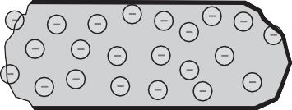
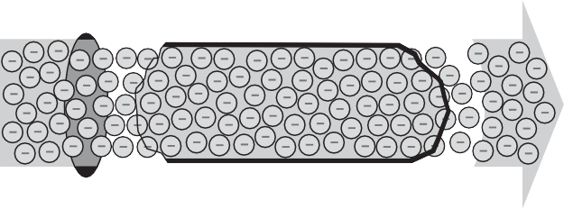
Dispositivos de protección contra sobrecorriente
Debido a que el flujo de corriente en un conductor siempre genera calor, cuanto mayor sea el flujo de corriente, más caliente será el conductor. El exceso de calor daña los conductores eléctricos. Por esa razón, los conductores tienen una capacidad nominal de carga de corriente continua oampacidad. La corriente más allá de la capacidad nominal de un conductor se conoce como sobrecorriente. La sobrecorriente puede resultar de un cortocircuito, una sobrecarga o una falla a tierra.
Flujo de corriente normal
Flujo de corriente excesivo
A cortocircuito Ocurre cuando dos conductores desnudos se tocan causando que la resistencia entre los conductores caiga significativamente. Esta reducción de la resistencia provoca un aumento inmediato y destructivo de la corriente. Unsobrecarga es típicamente una corriente mucho más baja que un cortocircuito. Una sobrecarga ocurre cuando se conectan demasiados dispositivos a un circuito o cuando se hace que el equipo eléctrico funcione más allá de sus capacidades nominales.
Finalmente, unfalla a tierra Ocurre cuando la corriente toma un camino no deseado a tierra. El nivel de corriente de falla a tierra depende de la resistencia de la ruta y la cantidad de voltaje aplicado.

Slide 10
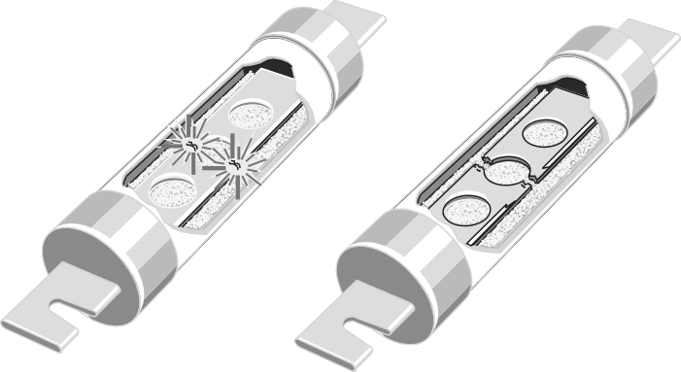
Dispositivos de protección contra sobrecorriente se utilizan para proteger los conductores del flujo de corriente excesivo. Algunos dispositivos de protección contra sobrecorriente solo brindan protección en caso de un cortocircuito, algunos brindan protección contra cortocircuito y sobrecarga, y algunos dispositivos brindan protección en caso de cualquiera de los tres tipos de sobrecorriente.
La protección del circuito sería innecesaria si se pudieran eliminar las sobrecorrientes. Desafortunadamente, las sobrecorrientes ocurren y, cuando ocurre una sobrecorriente, un dispositivo de protección debe desconectar automáticamente el equipo eléctrico de la fuente de voltaje. Un dispositivo de protección contra sobrecorriente también debe ser capaz de reconocer la diferencia entre una pequeña sobrecorriente y un cortocircuito y responder de la manera adecuada. A menudo se permite que una pequeña sobrecorriente continúe durante un tiempo breve, pero, a medida que aumenta la magnitud de la corriente, el dispositivo de protección debe responder más rápido. Los cortocircuitos deben interrumpirse inmediatamente.
Fusible
A fusible es un tipo de dispositivo de protección contra sobrecorriente. Un fusible es un dispositivo de un solo disparo. El calor producido por la sobrecorriente hace que el elemento portador de corriente se derrita y se desconecte la carga de la fuente de voltaje.
Fusible durante la falla
Fusible después de falla
Fusibles sin retardo de tiempo
Fusibles sin retardo de tiempo proporcionar una excelente protección contra cortocircuitos. Cuando ocurre una sobrecorriente, el calor se acumula rápidamente en el fusible. Los fusibles sin retardo de tiempo suelen mantener el 500 % de su valor nominal durante aproximadamente un cuarto de segundo, después de lo cual el elemento portador de corriente se derrite. Esto significa que estos fusibles no se pueden usar en circuitos de motores, que a menudo tienen grandes corrientes de irrupción cuando un motor arranca.
Fusibles de retardo de tiempo
Fusibles de retardo de tiempo proporcionar protección contra sobrecargas y cortocircuitos.
Los fusibles de retardo de tiempo que se usan en aplicaciones de motores generalmente permiten varias veces la corriente nominal durante un período breve para permitir que los motores arranquen sin quemar el fusible.

Slide 11
Clases de fusibles
Underwriters Laboratories (UL) establece y estandariza el rendimiento básico y las especificaciones físicas de los productos que se someten a sus procedimientos de prueba de seguridad. Entre los estándares desarrollados por UL están los estándares paraclases de fusibles de bajo voltaje (fusibles con valores nominales de voltaje de 600 voltios o menos). La siguiente tabla muestra las clases de fusibles que se encuentran más comúnmente en los tableros.
uso de ULF Clase | Valores nominales de tensión | am pe re Calificaciones | interrumpiendo Calificaciones
H | 250 y 600 VCA | hasta 600A | 10 kA
j | 600 VCA | hasta 600A | 200 kA
 | 300 VCD | hasta 30A | 100 kA
 | 500 VCD | hasta 600A | 100 kA
L | 600 VCA | 601 a 6000 A | 200 kA
 | 500 VCD | 601 a 3000 A | 100 kA
RK-1 | 250 y 600 VCA | hasta 600A | 200 kA
 | 250 VCC | hasta 600A | 100 kA
 | 600 VCD | hasta 600A | 100 kA
RK-5 | 250 y 600 VCA | hasta 600A | 200 kA
 | 300 VCD | hasta 30A | 20 kA
 | 600 VCD | 35 a 400 A | 20 kA
T | 300 VCA | hasta 1200A | 200 kA
 | 600 VCA | hasta 800A | 200 kA
 | 160 VCC | hasta 1200A | 50 kA
 | 300 VCD | hasta 1200A | 100 kA
Los fusibles se agrupan en clases en función de sus características de funcionamiento y construcción. Cada clase tiene una clasificación de interrupción, que es la corriente máxima que el fusible es capaz de interrumpir de manera segura. Los fusibles también tienen clasificaciones máximas de corriente continua y voltaje máximo.
Al seleccionar fusibles, es una buena idea consultar los datos de aplicación del fabricante del fusible para asegurarse de que un fusible específico sea apropiado para el tipo de cargas involucradas.

Slide 12
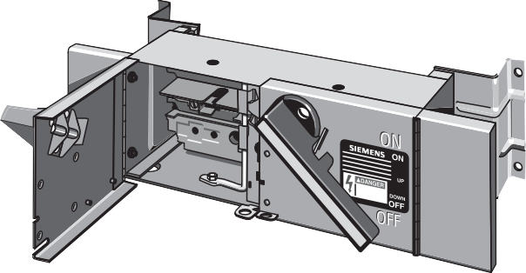
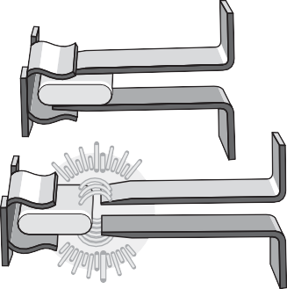
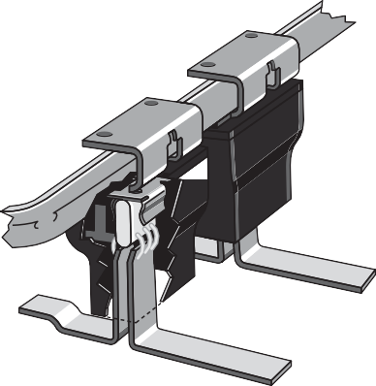
Interruptor de desconexión de fusibles
A interruptor de desconexión con fusibles es un tipo de dispositivo que se utiliza en tableros para brindar protección contra sobrecorriente. Los fusibles ubicados en el interruptor se seleccionan para manejar los niveles especificados de corriente y voltaje y para proporcionar la clasificación de interrupción adecuada.
Los interruptores fusibles Vacu-Break de Siemens, hasta 600 A, cuentan con un Acción de
abrazadera que sostiene las superficies de contacto portadoras de corriente en un agarre similar a un tornillo de banco. Se minimiza la acumulación de calor debido a la corriente.
Cuando el interruptor se mueve a la posición de APAGADO, el contacto móvil se rompe entre las mordazas proporcionando una ruptura rápida y limpia. Se producen arcos gemelos que son más pequeños y se extinguen más rápido que un solo arco producido por otros diseños.
Los contactos están rodeados por un cámara de arco cerrada que absorbe gran parte del calor del arqueado. La cámara cerrada limita el oxígeno para enfriar y extinguir arcos más rápidamente.

Slide 13
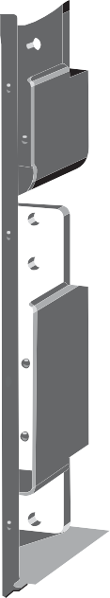
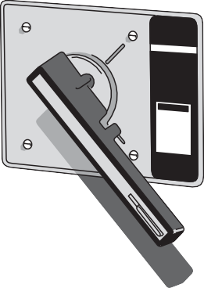

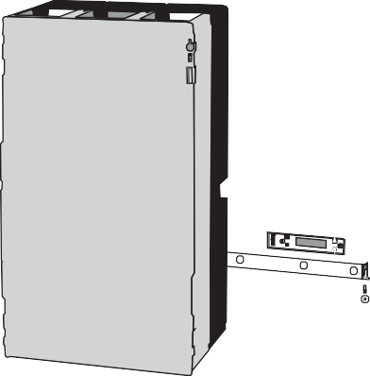
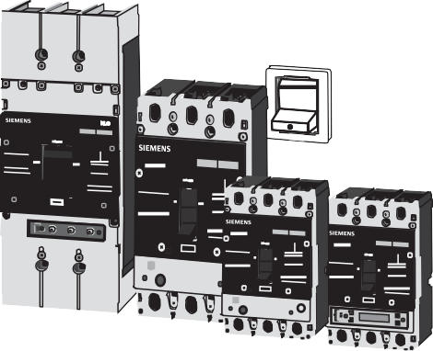
Alta presión de contacto
interruptor fusible
Siemens interruptores fusibles de alta presión de contacto (HCP) tienen clasificaciones de corriente continua de 400 A a 1200 A.
Cortacircuitos
Otro dispositivo utilizado para la protección contra sobrecorriente es un cortacircuitos. Aunque algunos disyuntores incorporan fusibles, la mayoría no lo hace, pero, al igual que un interruptor fusible, un disyuntor proporciona protección contra sobrecorriente y un medio manual para controlar la distribución de energía.
! PELIGRO ! PELIGRO ! PELIGRO
! PELIGRO ! PELIGRO ! PELIGRO
Cuadro MG
SOBRE
I
Tipo/Error NNG
Cuadro MG
Tipo/Error
NNG
Cuadro MG
! PELIGRO ! PELIGRO ! PELIGRO
Tipo/Error NMG
SOBRE
I
APAGADO
O
SOBRE
I
APAGADO
O
Cuadro - LG
SOBRE
I
Tipo/Tipo
^{Tipo/Tipo} NDG
APAGADO
800A
O
^{APAGADO} 600A
O
Cuadro DG
SOBRE
I
^{APAGADO} O
Cuadro DG
SOBRE
I
Tipo/Tipo NDG
Cuadro FG
^{Tipo/Tipo} NFG
150A
^{APAGADO} O
SOBRE
I
150A
^{APAGADO} O
ESC
250A

Slide 14



Cuando ocurre una sobrecorriente, el disyuntor se dispara para quitar la energía del circuito. Cuanto mayor sea la sobrecorriente, más rápidamente se disparará el interruptor automático. Una vez que se ha corregido la condición de sobrecorriente, un simple giro de la palanca de operación del interruptor restablece el circuito.
La capacidad de restaurar un circuito sin reemplazar un fusible es una de las principales ventajas de un disyuntor. Sin embargo, los interruptores automáticos también tienen otras ventajas. Por ejemplo, algunos disyuntores tienen ajustes o una unidad de disparo reemplazable para permitir que el nivel de corriente de falla requerido para disparar el disyuntor se configure para que coincida con la aplicación. Algunos interruptores automáticos también tienen capacidad de comunicación para permitir que se envíe información a equipos de monitoreo de energía o dispositivos de visualización.
Cortacircuitos
Posiciones de manejo de la manija
"SOBRE"
"DISPETADO"
"APAGADO"
Amperios continuos
y_{r}o = % yo
norte
Instantáneo
Poco tiempo
. 1s
Falla a tierra
Levantar
80 90 100
Levantar ⁸ 10
Levantar 4 ₇
₅₅ ⁷⁰ 20 30
. 2s
sesenta y cinco
50
40
30
20
30
40
50
x y_{r}o
6
x y_{r}o
1.5
10
yo =% yo
gramo norte
40
40
15
20 . 05s ⁷
4
10
1.5
55
4
2
⁴ . 2s
. 1s ³⁰
7
I2t
Demora
@.5 yo
25
20
70
20
Largo
Hora
20
30
1.5
10
₁₀₀ ₉₀ ₈₀ sesenta y cinco
máx. 40
10 7
₄ 1.5
₇₀ ₅₅ 40 30
Demora
segundos
I2t [
. 2s @
Retraso @ 6 x I r
6 x yo ]
. 4s
r
norte
Ajustes encontrados en algunos disyuntores
Cortacircuitos
Voltaje
Los interruptores automáticos se clasifican de acuerdo con el voltaje máximo que pueden manejar. La clasificación de voltaje es una función de la capacidad del interruptor automático para suprimir el arco interno que se produce cuando se abren los contactos del interruptor automático.
La clasificación de voltaje del disyuntor debe ser al menos igual al voltaje del circuito. La clasificación de voltaje de un disyuntor puede ser mayor que el voltaje del circuito, pero nunca menor. Por ejemplo, un disyuntor de 480 VCA podría usarse en un circuito de 240 VCA, pero un disyuntor de 240 VCA no podría usarse en un circuito de 480 VCA.

Slide 15
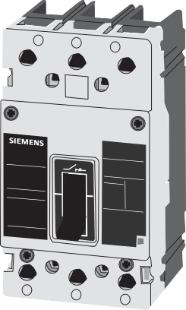
Algunos interruptores automáticos tienen lo que se conoce como voltaje nominal de "corte", como 120/240 VCA o, como se muestra en el siguiente gráfico, 600/347 VCA para interruptores NEB de 2, 3 o 4 polos y 115/250 VDC para disyuntores NEB de 2 polos. En tales casos, el interruptor se puede aplicar en un circuito donde el voltaje nominal entre cualquier conductor y tierra no exceda el valor nominal más bajo y el voltaje nominal entre conductores no exceda el valor nominal más alto.
Marco-EG
Tipo/Tipo NEBRASKA
O
norte
yo
100 amperios
O F F
100
O
Disyuntor NEB
 |  |  |  | NEG | NEBRASKA | HEG | HEB
C.A. |  | polacos |  | 1, 2, 3, 4 | 1, 2, 3 | 1, 2, 3, 4 | 1, 2, 3
 |  | Amperios, Continuos | 1 polo | 15-125 | 15-125 | 15-125 | 15-125
 |  |  | 2 polos | 15-125 | 15-125 | 15-125 | 15-125
 |  |  | 3 polos | 15-125 | 15-125 | 15-125 | 15-125
 |  |  | 4 polos | 15-125 | - | 15-125 | -
 |  | Voltios (50/60 Hercios) | 1 polo | 347 | 347 | 347 | 347
 |  |  | 2 polos | 600/347 | 600/347 | 600/347 | 600/347
 |  |  | 3 polos
 |  |  | 4 polos
 |  | Clasificación de interrupción de UL - Amperios RMS simétricos | 240 V | 85,000 | 85,000 | 100,000 | 100,000
 |  |  | 480V | 35,000 | 35,000 | 65,000 | 65,000
 |  |  | 600/347 V | 22,000 | 22,000 | 25,000 | 25,000
 |  | Voltios 2 polos |  | 125/250 | 125/250 | 125/250 | 125/250
corriente
 |  | continua Clasificación de interrupción: amperios de CC |  | 35,000 | 35,000 | 42,000 | 42,000
Cortacircuitos
Calificación de corriente continua
Cada disyuntor tiene un calificación de corriente continua que es la corriente continua máxima que un interruptor automático está diseñado para transportar sin dispararse. La calificación actual a veces se conoce como la clasificación de amperios porque la unidad de medida son los amperios o, más simplemente, los amperios.

Slide 16
La corriente nominal de un interruptor de circuito a menudo se representa como Inorte, como se muestra en la siguiente tabla para un disyuntor NEB. Esto no debe confundirse con la configuración actual (yor) que se aplica a aquellos interruptores automáticos que tienen un ajuste de corriente continua. Ir es la corriente continua máxima que el interruptor automático puede transportar sin dispararse para el ajuste de corriente continua dado. Ir puede especificarse en amperios o como un porcentaje de Inorte.
 |  |  | NEG | NEBRASKA | HEG | HEB
C.A. | polacos |  | 1, 2, 3, 4 | 1, 2, 3 | 1, 2, 3, 4 | 1, 2, 3
 | Amperios, Continuos | 1 polo | 15-125 | 15-125 | 15-125 | 15-125
 |  | 2 polos | 15-125 | 15-125 | 15-125 | 15-125
 |  | 3 polos | 15-125 | 15-125 | 15-125 | 15-125
 |  | 4 polos | 15-125 | - | 15-125 | -
 | Voltios (50/60 Hercios) | 1 polo | 347 | 347 | 347 | 347
 |  | 2 polos | 600/347 | 600/347 | 600/347 | 600/347
 |  | 3 polos
 |  | 4 polos
 | Clasificación de interrupción de UL - Amperios RMS simétricos | 240 V | 85,000 | 85,000 | 100,000 | 100,000
 |  | 480V | 35,000 | 35,000 | 65,000 | 65,000
 |  | 600/347 V | 22,000 | 22,000 | 25,000 | 25,000
corriente | Voltios 2 polos |  | 125/250 | 125/250 | 125/250 | 125/250
 | continua Clasificación de interrupción: amperios de CC |  | 35,000 | 35,000 | 42,000 | 42,000
Disponible am pe re Calificaciones (Inorte)
15A | 60A
20A | 70A
25A | 80A
30A | 90A
35A | 100A
40A | 110A
45A | 125A
50A
Los conductores están clasificados por la cantidad de corriente que pueden transportar continuamente. Esto se conoce comúnmente como el conductor ampacidad. En general, el amperaje nominal de un interruptor automático y la ampacidad de los conductores asociados debe ser al menos igual a la suma de cualquier corriente de carga no continua más el 125 % de la corriente de carga continua.
Los interruptores automáticos de Siemens se clasifican sobre la base del uso de conductores de 60 °C o 75 °C. Esto significa que incluso si se usara un conductor con una clasificación de temperatura más alta, la ampacidad del conductor debe calcularse en su clasificación de 60 °C o 75 °C.
dieciséis

Slide 17

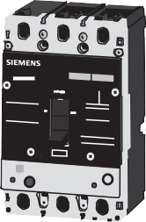
Tamaño del marco del disyuntor
El marco del interruptor automático incluye todos los diversos componentes que componen un interruptor automático, excepto la unidad de disparo. Para cualquier marco dado, se pueden fabricar interruptores automáticos con un rango de valores nominales de corriente instalando una unidad de disparo diferente para cada valor nominal. El rompedortamaño del marco es la clasificación de corriente continua más alta para un interruptor con un marco determinado.
!
PELIGRO
!
PELIGRO
!
PELIGRO
Cuadro MG
SOBRE
I
Tipo/Error
NMG
Tipo/Tipo NDG
APAGADO
800A
O
Cuadro DG
SOBRE
I
^{APAGADO} O
150A
Marco de 150 amperios
Cortacircuitos
Marco de 800 amperios
Cortacircuitos
Cortacircuitos
Clasificación de interrupción
Los disyuntores también se clasifican según el nivel máximo de corriente que pueden interrumpir. Este es elcalificación de interrupción o clasificación de interrupción de amperios (AIR). Debido a que las especificaciones de prueba de UL e IEC son diferentes, generalmente se proporcionan clasificaciones de interrupción de UL e IEC por separado.
Al diseñar un sistema de distribución de energía, se debe seleccionar un disyuntor principal que pueda interrumpir la corriente de falla potencial más grande que pueda ocurrir en la aplicación seleccionada. También se deben tener en cuenta los valores nominales de interrupción de los interruptores automáticos derivados, pero estos valores nominales de interrupción dependerán de si se pueden aplicar valores nominales en serie.

Slide 18
Las clasificaciones de interrupción para un interruptor automático se especifican típicamente en amperios RMS simétricos para voltajes nominales específicos. Como se discutió enFundamentos de la Electricidad, RMS significa raíz cuadrada media y se refiere al valor efectivo de una corriente o voltaje alterno. El término simétrico indica que el valor de corriente alterna especificado está centrado alrededor de cero y tiene semiciclos positivos y negativos iguales. Los disyuntores de Siemens tienen clasificaciones de interrupción de 10,000 a 200,000 amperios.
La siguiente tabla muestra las clasificaciones de interrupción de UL para los interruptores automáticos tipo NEB. Los valores nominales de otros interruptores automáticos de Siemens se pueden encontrar en el catálogo SPEEDFAX, que está disponible en formato impreso, así como en el sitio web de Siemens.
 |  |  |  | NEG | NEBRASKA | HEG | HEB
C.A. |  | polacos |  | 1, 2, 3, 4 | 1, 2, 3 | 1, 2, 3, 4 | 1, 2, 3
 |  | Amperios, Continuos | 1 polo | 15-125 | 15-125 | 15-125 | 15-125
 |  |  | 2 polos | 15-125 | 15-125 | 15-125 | 15-125
 |  |  | 3 polos | 15-125 | 15-125 | 15-125 | 15-125
 |  |  | 4 polos | 15-125 | - | 15-125 | -
 |  | Voltios (50/60 Hercios) | 1 polo | 347 | 347 | 347 | 347
 |  |  | 2 polos | 600/347 | 600/347 | 600/347 | 600/347
 |  |  | 3 polos
 |  |  | 4 polos
 |  | Clasificación de interrupción de UL - Amperios RMS simétricos | 240 V | 85,000 | 85,000 | 100,000 | 100,000
 |  |  | 480V | 35,000 | 35,000 | 65,000 | 65,000
 |  |  | 600/347 V | 22,000 | 22,000 | 25,000 | 25,000
corriente |  | Voltios 2 polos |  | 125/250 | 125/250 | 125/250 | 125/250
 |  | continua Clasificación de interrupción: amperios de CC |  | 35,000 | 35,000 | 42,000 | 42,000
Solo se muestran clasificaciones UL
en este ejemplo

Slide 19
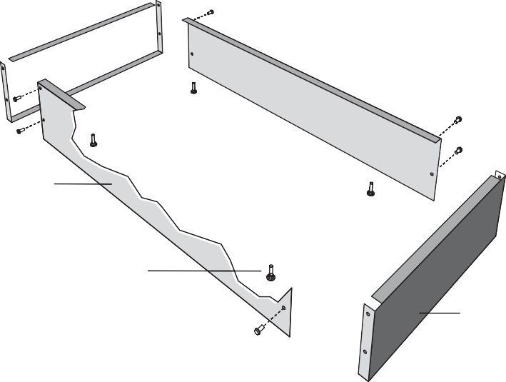
Construcción de paneles
Los tableros están disponibles en diferentes tamaños con variaciones en la construcción. Sin embargo, los componentes que componen un panelboard son similares. Los tableros contienen una lata, un interior, dispositivos de protección de circuitos, etiquetas y molduras.
Poder
El poder generalmente está construido de acero galvanizado y alberga los otros componentes. La lata también se conoce como caja o recinto. Está diseñado para proporcionar protección a los componentes y al personal. Los paneles finales en blanco extraíbles permiten al usuario cortar los orificios de conducto que sean necesarios. Los agujeros ciegos preestampados están disponibles como opción. Los pernos de montaje se utilizan para soportar el interior o los dispositivos montados en grupo.
Poder
Espárrago de montaje
Retirable
Panel final

Slide 20
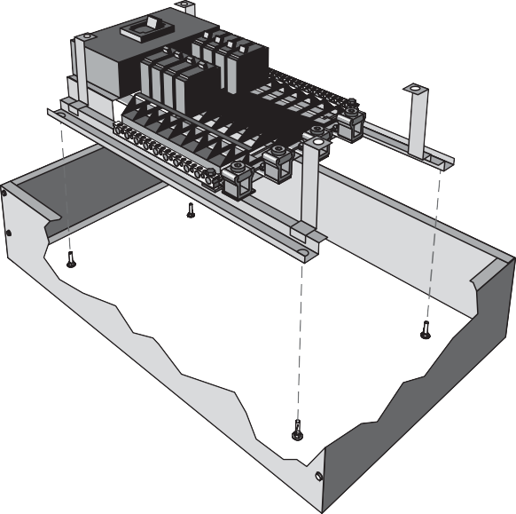
Interior
El interior consta de varios componentes, incluidos dispositivos de protección contra sobrecorriente, barras colectoras y barras colectoras neutras aisladas. El interior del panel de iluminación está montado en los cuatro pernos de montaje de la lata. Los tornillos de elevación (no se muestran) permiten el ajuste del interior dentro del gabinete.
Barras colectoras
Una barra colectora es un conductor que sirve como conexión común para dos o más circuitos. Las barras colectoras estándar en los tableros Siemens están hechas de aluminio, pero las barras colectoras de cobre están disponibles como opción.
NEC® El Artículo 408 requiere que las barras colectoras trifásicas del panelboard tengan fases en secuencia como se muestra en el siguiente gráfico para que un instalador pueda tener la misma disposición de fase fija en cada punto de terminación en un panelboard o switchboard. NEC® El artículo 408 establece una excepción a esta regla, consulte este artículo para obtener detalles adicionales.
A
B
C
A B
C
Horizontal
(De arriba hacia abajo)
Vista frontal
Vertical
(De izquierda a derecha)
Vista frontal
A B C
Parte delantera
Vista superior
atrás

Slide 21

Pierna alta
Algunos sistemas de suministro de energía utilizan un transformador con un secundario trifásico, de cuatro hilos (3Ø4W), conectado en triángulo con una conexión de derivación central a tierra en una fase. La siguiente ilustración muestra un ejemplo de un sistema de este tipo con 240 voltios de fase a fase. El punto medio del devanado de una fase está conectado a tierra para proporcionar 120 voltios entre la fase A y el neutro y 120 voltios entre la fase C y el neutro. Sin embargo, entre la fase B y el neutro, el voltaje es de 208 voltios. Esto se conoce como elpierna alta.
Comité ejecutivo nacional® El Artículo 110.15 exige que el conductor de tramo alto o la barra colectora estén permanentemente marcados con un acabado anaranjado “o por otros medios efectivos”. Además,Comité ejecutivo nacional® El artículo 408.3 establece la fase B debe ser la pierna alta. Se permiten otros arreglos de barra colectora para instalaciones existentes, pero estos arreglos deben estar marcados. Más adelante en el curso se analiza más información sobre el cálculo del valor del tramo alto, así como la conexión de las cargas.
Pierna alta
Vertical
Horizontal

Slide 22

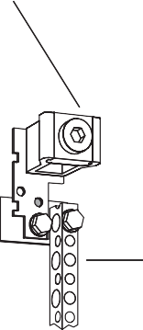





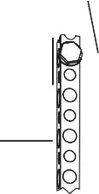


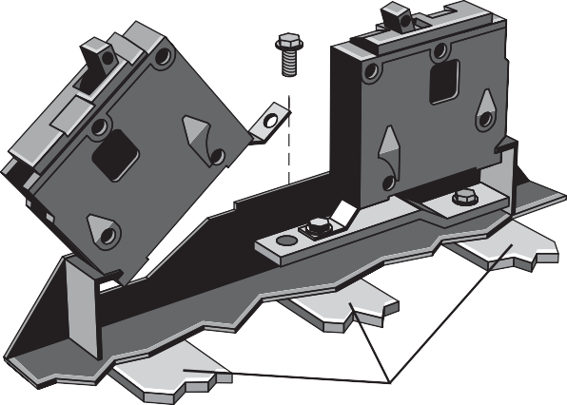
Neutro partido
Los tableros Siemens cuentan con un diseño neutro dividido lo que significa que las conexiones neutras están disponibles en ambos lados del tablero. Los neutros divididos se conectan por medio de una barra colectora neutra aislada.
A
B
Orejeta neutra de servicio
C
Barra colectora neutra
Rama
Neutral
Agarradera
Rama
Neutral
Agarradera
Aislamiento
Barras colectoras de suministro
200% neutro
Algunas cargas pueden causar armónicos y cargas no lineales en un sistema de distribución. Esto requiere una consideración especial al pedir un panelboard. Una forma de lidiar con las cargas no lineales es duplicar la capacidad del neutro del tablero. A200% neutro es una opción disponible en los tableros Siemens.
Dispositivos de protección de circuitos
Si bien es común que los centros de carga tengan interruptores automáticos derivados enchufables, los interruptores automáticos que se usan en tableros para aplicaciones comerciales e industriales generalmente se atornillan a las barras colectoras. Por ejemplo, la siguiente ilustración muestra dos disyuntores BL, uno está montado en la barra del tablero y el otro está siendo montado.
Disyuntor BL
Barras colectoras

Slide 23
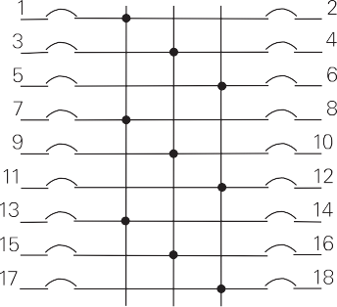
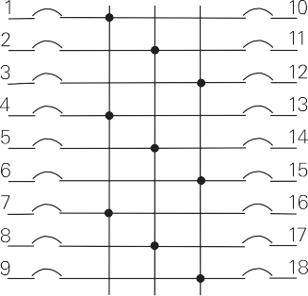
Identificación del circuito
Las especificaciones generalmente requieren que los terminales del circuito del panel estén etiquetados o que se proporcione un diagrama de cableado. Un enfoque para la numeración de terminales es usar números impares para los polos a la derecha del tablero (su izquierda mirando hacia el tablero) y números pares a la izquierda del tablero. Esto a veces se denomina numeración NEMA. Para algunas especificaciones, se requiere numeración vertical.
Numeración NEMA
Numeración vertical
Etiqueta del tablero
El etiqueta identifica el tipo, el voltaje nominal y la ampacidad del panelboard.
Tipo de panel | Sistema | Las provisiones son para tipos de dispositivos: 100 A máx.: BL BLH HBL BLF BLHF BLE BLEH LG BAF BAFH BQD Gabinete de tamaño mínimo listado por UL o caja de corte para este panel: 20” de ancho x 5.75” de profundidad x 56” de alto
P1 | 208Y/120 V
250 amperios máx. (ver dispositivo principal o disyuntor)
Siemens Industry, Inc. Atlanta, Georgia, EE. UU.
Para servicio de emergencia llame al 1-800-241-4453
15-A-1034-01 Rev.2

Slide 24
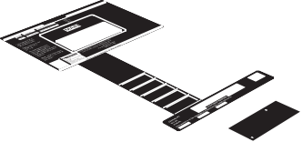
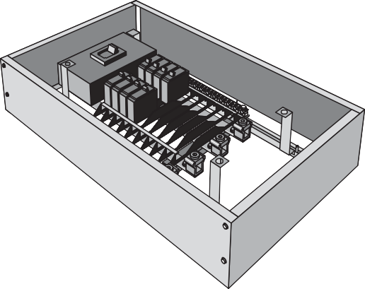

Frente Muerto y Trim
El frente muerto y podar son las superficies frontales del panelboard que cubren el interior. El embellecedor incluye una puerta de acceso. Estos componentes brindan acceso a los dispositivos de sobrecorriente mientras sellan las barras colectoras y el cableado interno del contacto.
Puerta de acceso
Podar
frente muerto
Placas de relleno
Placas de relleno QF3 se utilizan para cubrir cualquier espacio polar no utilizado que no esté
ocupado por un interruptor automático.
Cortacircuitos
Placa de relleno QF3

Slide 25
Recintos
La Asociación Nacional de Fabricantes Eléctricos (NEMA, por sus siglas en inglés) ha establecido pautas para gabinetes de equipos eléctricos. Los tableros Siemens se suministran como estándar en unGabinete NEMA Tipo 1 diseñado para uso general en interiores.
Los siguientes gabinetes están disponibles como opción:
Tipo 3R
Los gabinetes están diseñados para uso en exteriores principalmente para brindar un grado de protección contra la lluvia, el aguanieve y los daños causados por la formación de hielo externo.
Tipo 4X
Los gabinetes están diseñados para uso en interiores o exteriores principalmente para proporcionar un grado de protección contra la corrosión, el polvo arrastrado por el viento y la lluvia, salpicaduras de agua, agua dirigida por manguera y daños por formación de hielo externa.
Tipo 3R/12
Los gabinetes están diseñados para uso en interiores principalmente para proporcionar un grado de protección contra el polvo en circulación, la suciedad que cae y el goteo de líquidos no corrosivos.

Slide 26
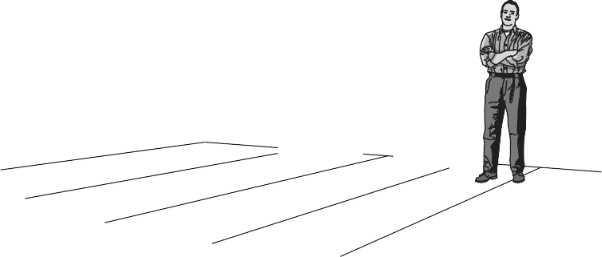
Instalación
La instalación del tablero requiere una planificación cuidadosa para garantizar un entorno seguro para el personal y el equipo. Artículo 110.26 de laNEC® cubre espacios alrededor de equipos eléctricos, como tableros.
La intención del Artículo 110.26 es proporcionar suficiente espacio de trabajo para que el personal examine, ajuste, dé servicio y mantenga el equipo energizado. El artículo 110.26 establece los requisitos de profundidad, anchura y altura de un espacio de trabajo.
Además, el Artículo 110.26 analiza los requisitos de entrada al espacio de trabajo, así como los requisitos para el espacio dedicado al equipo para aplicaciones en interiores y exteriores. Consulte este artículo si tiene preguntas sobre los requisitos del espacio de trabajo.
Revisión 2
Un es la parte del gabinete del tablero que se monta en una pared (montaje empotrado) o en una pared (montaje en superficie).
Un tablero consta de varios componentes, que incluyen dispositivos de protección contra sobrecorriente, barras colectoras y barras colectoras neutras aisladas.
Un es un conductor que sirve como conexión común para dos o más circuitos.
Los paneles de iluminación de Siemens cuentan con un diseño neutral , lo que significa que las conexiones neutrales están disponibles en ambos lados del tablero.
y son las superficies frontales del tablero que cubren el interior.

Slide 27
Protección individual contra sobrecorriente
NEC® El Artículo 408.36 requiere que los tableros estén protegidos por un dispositivo de protección contra sobrecorriente con una clasificación que no exceda la clasificación del tablero.
La siguiente ilustración muestra dos formas en las que se puede lograr la protección contra sobrecorriente del panel individual. Un dispositivo principal de protección contra sobrecorriente, como un disyuntor, se puede ubicar como parte integral del tablero o ubicado en el lado de alimentación del tablero. En este ejemplo, el interruptor principal y el tablero están clasificados para 600 amperios.
Suministro
600 amperios
Cortacircuitos
600 amperios
Cortacircuitos
Tablero de distribución de 600 amperios
La protección contra sobrecorriente principal es una parte integral del tablero
Tablero de distribución de 600 amperios
La protección de sobrecorriente principal es remota desde el tablero
Comité ejecutivo nacional® El artículo 408.36 prevé excepciones a esta regla. Consulte el artículo completo yComité ejecutivo nacional® Artículo 230.71 para detalles adicionales.
Autobús dividido
Una de las excepciones al artículo 408.36 de NEC® permite que los tableros estén protegidos por dos interruptores automáticos principales o dos juegos de fusibles, siempre que la clasificación de corriente combinada de estos dispositivos no supere la clasificación de corriente del tablero.

Slide 28
Cuando se utilizan dos interruptores automáticos principales en un tablero, un autobús dividido se usa La mitad de los circuitos derivados están protegidos por un disyuntor principal y la otra mitad está protegida por el otro disyuntor principal. Tenga en cuenta que los valores nominales combinados de estos interruptores automáticos no deben ser mayores que los valores nominales del tablero.
Servicio de 200 amperios
100 amperios
Interruptores principales
Tablero suministrado
por un transformador
Con frecuencia, un panelboard es alimentado por el secundario de un transformador. De acuerdo aComité ejecutivo nacional® Artículo 408.36, se debe proveer protección individual para el tablero en el lado secundario del transformador. El dispositivo de protección contra sobrecorriente se puede instalar delante o en el tablero.
Transformador
Transformador
Principal
Externamente
Montado
Interruptor automático
Autobús neutro
Interruptor automático
Panel del teclado
Autobús neutro
Panel del teclado
Comité ejecutivo nacional® El Artículo 408.36 (B) establece una excepción a esta regla. Consulte
este artículo y el Artículo 240.21 para obtener detalles adicionales.

Slide 29
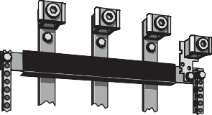
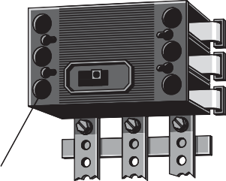
Configuraciones principales de tableros
Hay tres tipos de configuraciones principales de panelboard: solo terminal principal, disyuntor principal e interruptor principal. En este contexto, el término interruptor se refiere a un interruptor fusible. Las tres configuraciones están disponibles para paneles de potencia. Los paneles de iluminación están disponibles con una lengüeta principal solamente o con una configuración de interruptor principal.
Interruptor principal
(Solo para Cuadros de Potencia)
Solo orejeta principal
Interruptor principal
Principal
Cambiar
Lado de línea
Terminales
Barras colectoras principales
Tablero de disyuntor principal
Los cables de alimentación entrantes de un Tablero tipo interruptor principal están conectados al lado de la línea del interruptor principal, el cual, a su vez, alimenta el tablero y sus circuitos derivados. El interruptor principal desconecta la energía del tablero y protege el sistema contra cortocircuitos, sobrecargas y fallas a tierra (si está equipado con protección contra fallas a tierra).

Slide 30
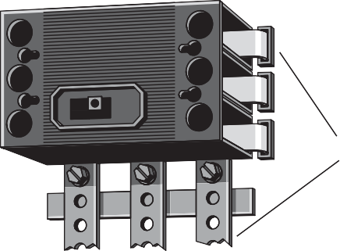
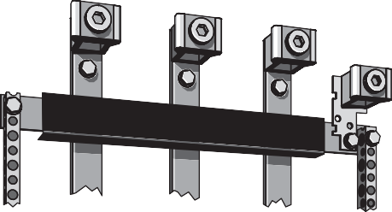
Los interruptores principales de Siemens son autobús conectado a las principales barras de autobús. Esto significa que no se requieren conexiones de cables desde el disyuntor principal hasta las lengüetas en las barras colectoras principales.
La conexión de bus proporciona un mayor grado de integridad del circuito porque hay menos posibilidades de conexiones sueltas que provoquen un sobrecalentamiento.
Autobús conectado
Dependiendo del tablero, el interruptor principal puede montarse horizontal o verticalmente.
Suministro
A circuitos ramales
Suministro
Principal
Interruptor automático
Principal
Interruptor automático
Ram
a
automá
Interruptor
tico
Ra
Interru
ma
ptor
automáti
co
Interruptor principal montado horizontalmente
Interruptor principal montado verticalmente
Tablero de conexiones principal únicamente
A Tablero del tipo de orejeta principal solamente no tiene un disyuntor principal. Los cables de alimentación entrantes se conectan directamente a las barras colectoras. La protección de sobrecarga primaria para el panelboard es no suministrado como parte integral del panelboard.

Slide 31
Feed-thu Lugs
Hay una variedad de formas en las que se puede usar un interruptor principal o un tablero de
distribución solo de terminales principales en la misma aplicación. Por ejemplo, orejetas de alimentación, montado en el extremo opuesto de la barra principal desde el interruptor principal, podría usarse para conectar un tablero de interruptores principal a un tablero de distribución de terminales principales únicamente.
Las orejetas de alimentación montadas en la barra principal del panel principal del disyuntor están conectadas al panel solo de orejetas principales. El interruptor principal protege ambos tableros contra sobrecorriente.
Suministro
Principal
Interruptor automático
alimentación
Agarradera
Tablero de disyuntor principal
Tablero de conexiones principal únicamente

Slide 32
Orejetas de subalimentación
Orejetas de subalimentación se montan directamente al lado de las zapatas principales de entrada en un tablero y se usan para conectar uno o más tableros adicionales al mismo alimentador. En el ejemplo que se muestra a continuación, dos tableros adyacentes de solo terminales principales están conectados al alimentador a través de un interruptor fusible o disyuntor. La energía suministrada por el dispositivo de protección contra sobrecorriente se enruta al tablero de distribución a la izquierda y, a través de las lengüetas de subalimentación, al tablero de distribución a la derecha.
Suministro
Cortacircuitos Interruptor de desconexión con fusible
Terminales de subalimentación desde el panel izquierdo
Conéctelos a los terminales principales en el panel derecho

Slide 33
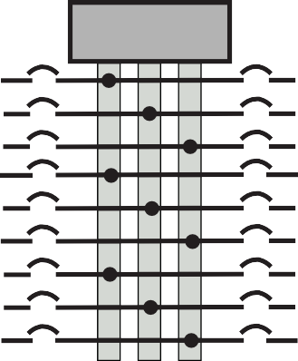
Unidad de espacio y
Número de circuitos
La altura de montaje del interruptor automático o del interruptor con fusibles a veces se denomina unidad de espacio. El espacio de la unidad disponible para montar dispositivos derivados depende del tipo de tablero, las dimensiones del gabinete y la configuración del dispositivo principal. Debido a que el espacio de unidad requerido por los interruptores automáticos y los interruptores fusibles varía, el número de dispositivos de derivación que se pueden montar en un panel también varía.
Para tableros Siemens, el espacio unitario disponible y el espacio unitario requerido por cada dispositivo se pueden encontrar en el catálogo de Speedfax, que está disponible en el sitio web de Siemens.
 |  | Dispositivo principal
 | 1 |  | 10
 | 2 |  | 11
 | 3 |  | 12
 | 4 |  | 13
 | 5 |  | 14
 | 6 |  | 15
 | 7 |  | dieciséis
 | 8 |  | 17
 | 9 |  | 18
Di
spos
itiv
o pri
ncip
al
Dis
pos
itiv
o de
ra
ma
Unidad de espacio
disponible para
dispositivos de rama
Tablero de potencia
Panel de iluminación

Slide 34
Interruptor de subalimentación
Cuando una aplicación requiere un interruptor de circuito con un tamaño de estructura mayor que los interruptores de circuito de derivación disponibles y no cabe en una ubicación de circuito de derivación, un disyuntor de subalimentación puede ser usado. Una posible aplicación es suministrar un segundo tablero ubicado a cierta distancia del primer tablero. Sin embargo, esta no es la única aplicación. Un disyuntor de subalimentación puede suministrar cualquier carga que pueda suministrar un disyuntor de circuito derivado.
Suministro
Tablero de conexiones principal únicamente
Principal
Interruptor automático
Subalimentación
Interruptor automático
Reseña 3
Conducto
Los tres tipos de configuraciones principales de panelboard son , y .
El interruptor principal de un panel de interruptores principal se puede montar o .
La protección de sobrecarga primaria para un tablero tipo
principal es no suministrado como parte integral del panelboard.
Las zapatas , montadas en el extremo opuesto de la barra principal desde el interruptor principal, se pueden usar para conectar un tablero de interruptores principal a un tablero de distribución solo de zapatas principales.
Las zapatas se montan directamente al lado de las zapatas de entrada principales de un tablero y se utilizan para conectar uno o más tableros adicionales al mismo alimentador de entrada.
También se puede usar un disyuntor para suministrar energía a un segundo tablero o una carga que no puede ser suministrada por un disyuntor de derivación.

Slide 35

Sistemas de suministro de energía
Los tableros reciben energía de una variedad de fuentes. Por ejemplo, un tablero de distribución aguas abajo normalmente recibe energía de un tablero de distribución o centralita aguas arriba. Sin embargo, la energía para el sistema de distribución se origina en una empresa de energía eléctrica. La energía de la compañía eléctrica se reduce a través de un transformador para su distribución a una instalación residencial, comercial o industrial.
Hay varias formas de configurar los devanados secundarios del transformador que brindan servicio. Para seleccionar correctamente un tablero, debe comprender qué voltaje y sistema se conectarán. Los siguientes ejemplos muestran algunos de los sistemas más comunes, pero también son comunes otros sistemas y voltajes.
Sistema de alimentación de 1Ø3W
El siguiente diagrama ilustra una corriente monofásica de tres hilos ( 1Ø3W) sistema de distribución. Como muestra este diagrama, el voltaje entre la conexión neutral (N) del secundario del transformador y cualquier lado del secundario es de 120 V y el voltaje en todo el devanado secundario es de 240 V.
Transformador
Secundario
A
120 voltios
Neutral
Primario
240 voltios
120 voltios
Tierra
B

Slide 36
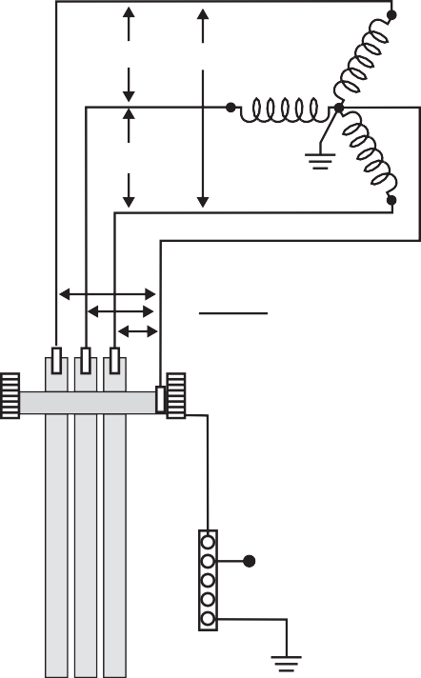
3Ø4W Conexión en estrella Transformador
La siguiente ilustración muestra el secundario de un 480 Y/277 V trifásico, cuatro hilos (3Ø4W), transformador conectado en estrella. El "480 Y" indica que el transformador está conectado en estrella y tiene 480 voltios entre dos fases. El “277 V” indica que la tensión entre cualquier fase y el neutro (N) es de 277 V.
Si conoce el voltaje de fase para un sistema como este, puede calcular el voltaje de fase a fase multiplicando 1,732 por el voltaje de fase a neutro (277 V x 1,732 = 480 V).
A
480 voltios 480 voltios
B
norte
480 voltios
C
}
277 voltios
A - B 480 voltios B - C 480 voltios C - A 480 voltios A - N 277 voltios B - N 277 voltios C - N 277 voltios
3Ø4W Conexión en triángulo
Transformador, BØ Pata Alta
Un trifásico de cuatro hilos (3Ø4W), las obras secundarias conectadas en delta son un poco diferentes. La siguiente ilustración muestra un secundario conectado en triángulo con 240 V fase a fase. El punto medio del devanado de una fase está conectado a tierra para proporcionar 120 V entre la fase A o C y la conexión neutra. Sin embargo, entre la fase B y el neutro, el voltaje es de 208 V. Como se discutió anteriormente, esto se conoce como el tramo alto.
Los transformadores de cuatro hilos conectados en delta suelen estar cableados de modo que la fase B sea la rama alta. El tramo alto se puede calcular multiplicando el voltaje de la fase A (o C) al neutro por 1,732 (120 V x 1,732 = 208 V).
Es importante tener en cuenta que no todos los interruptores automáticos son adecuados para usar en la pata alta. Por ejemplo, los interruptores clasificados para 120/240 voltios se pueden instalar en patas clasificadas para 120 voltios, pero no se pueden instalar en la rama alta (208 voltios).

Slide 37
Puedes recordar eso Comité ejecutivo nacional® El Artículo 110.15 exige que la barra colectora o el conductor de tramo alto estén permanentemente marcados con un acabado anaranjado “o por otros medios efectivos”. Esto ayudará a evitar que alguien conecte una carga monofásica de 120 V al tramo alto de 208 V.
A
240 voltios
120 voltios
norte
B
C
208 voltios
240 voltios
240 voltios
120 voltios
A - B 240 voltios B - C 240 voltios C - A 240 voltios A - N 120 voltios
B - N 208 voltios
C - N 120 voltios
Barra colectora de fase B

Slide 38
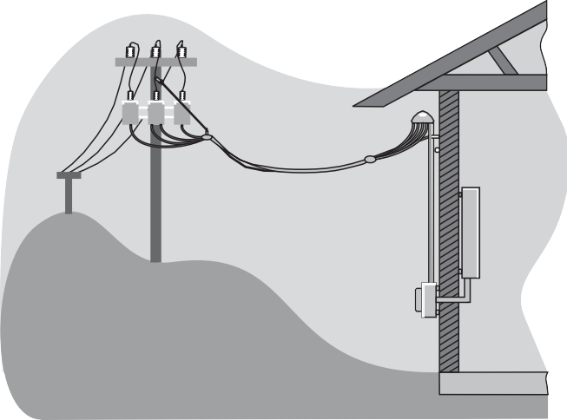
Paneles de entrada de servicio
A veces los tableros se utilizan como equipo de entrada de servicio para un edificio Este es el equipo ubicado cerca de donde la energía ingresa al edificio. La energía entrante está conectada a este equipo que proporciona un medio para controlar y cortar el suministro.
De acuerdo a NEC® Artículo 408, los tableros utilizados como equipo de entrada de servicio deben estar homologados y rotulados como tales. Siemens ofrece tableros que vienen etiquetados de fábrica comoadecuado para equipos de entrada de servicio Cuándo NEC® se cumplen los requisitos.
Panel del teclado
Servicio
Entrada
Metro
Número máximo de
Desconecta
Los conductores de entrada de servicio deben tener un medio de fácil acceso para ser desconectados de la fuente de alimentación. Comité ejecutivo nacional® El artículo 230.71 especifica que por cada juego de conductores de entrada del servicio no se pueden utilizar más de seis interruptores o disyuntores para desconectar y aislar el servicio de todos los demás equipos.
La siguiente ilustración muestra dos formas en que se pueden configurar los tableros para cumplir con este requisito. En el ejemplo de la izquierda, se utiliza un tablero de interruptores principal. En este ejemplo, un único disyuntor principal desconecta la alimentación de todos los equipos que recibe el servicio.

Slide 39
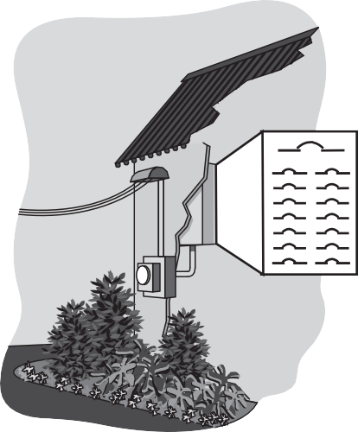
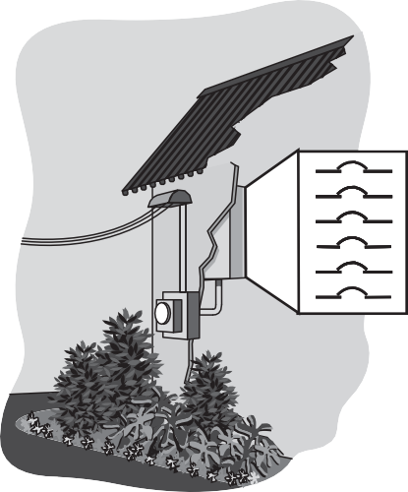
En el ejemplo de la derecha, un tablero de conexiones principal solo está equipado con hasta seis disyuntores para desconectar la alimentación de todos los equipos que recibe el servicio.
Independientemente de cuál de estos ejemplos se use, cada interruptor automático debe estar claramente etiquetado para mostrar la carga que alimenta.
Tablero de disyuntor principal
con circuitos ramales
Tablero de conexiones principal únicamente
con seis desconexiones de servicio
Desconexiones versus postes
Es importante señalar que la regla de las seis desconexiones se refiere al número de desconexiones y no al número de polos. Por ejemplo, el panelboard de solo terminales principales que se muestra en la siguiente ilustración tiene 18 polos pero solo seis interruptores automáticos. Los tres polos están unidos mecánicamente para formar un dispositivo de desconexión. Porque el servicio se puede desconectar con no más de seis maniobras de la mano. Este arreglo cumple con la regla de las seis desconexiones.
Disyuntor de 3 polos {
}Disyuntor de 3 polos
{
}Disyuntor de 3 polos
}Disyuntor de 3 polos
Disyuntor de 3 polos
{
Disyuntor de 3 polos

Slide 40
Puesta a tierra del tablero
Toma de tierra es un aspecto importante de cualquier equipo eléctrico y debe ser considerado cuidadosamente. Una conexión a tierra es una conexión a tierra oa un objeto conductor que está conectado a tierra. La ilustración adjunta, por ejemplo, muestra el conductor neutro (N) de un transformador conectado en estrella conectado a tierra.
La puesta a tierra intencional de equipos eléctricos se realiza para limitar las diferencias de voltaje entre las partes de un sistema. Esto es necesario para la seguridad del personal y la protección de equipos e instalaciones. artículo 250 de laNEC® cubre los requisitos de puesta a tierra y unión para instalaciones eléctricas.
norte
Tierra
Toma de tierra
Electrodo
Puesta a tierra de la entrada de servicio
El conductor neutro del tablero está conectado a tierra solo en la entrada de servicio, nunca en ningún equipo aguas abajo. En la siguiente ilustración, el neutro se conecta a tierra en el equipo de servicio conectando un conductor desde el neutro (conductor puesto a tierra) a un electrodo de puesta a tierra.

Slide 41
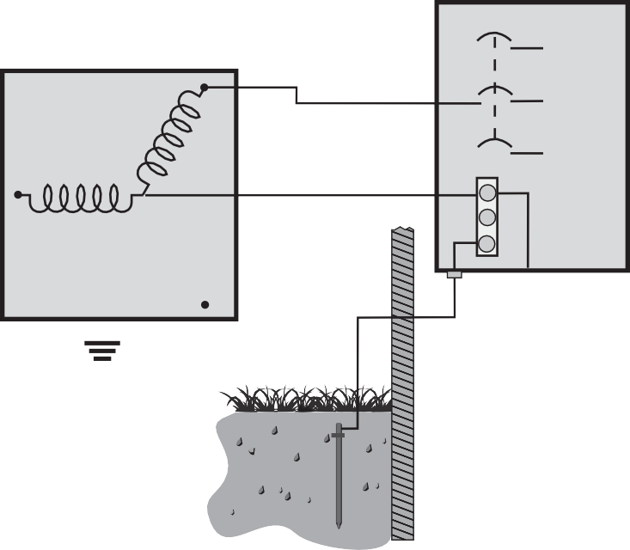
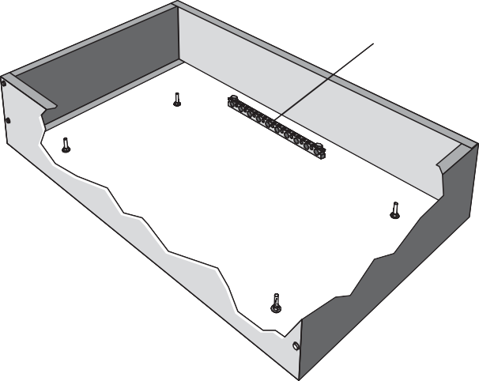
El neutro y el gabinete del panel están unidos entre sí en la entrada de servicio, de modo que el gabinete también esté conectado a tierra a través del conector del electrodo de puesta a tierra. Vinculación une permanentemente partes metálicas para formar un camino de baja resistencia para la corriente eléctrica.
Entrada de servicio
Panel del teclado
Energía
Fuente
Neutral
Autobús
Unión neutra
para poder
Toma de tierra
Electrodo
Pared exterior
Bus de puesta a tierra de equipos
Un panelboard también puede requerir un bus de puesta a tierra del equipo que no está aislado y está montado dentro del panelboard directamente a la lata. Todo el equipo del circuito derivado y alimentador que está conectado a la barra de conexión a tierra del equipo tiene el mismo potencial que el tablero. Los tableros Siemens vienen con un bus de puesta a tierra del equipo.
Equipo
Bus de puesta a tierra

Slide 42
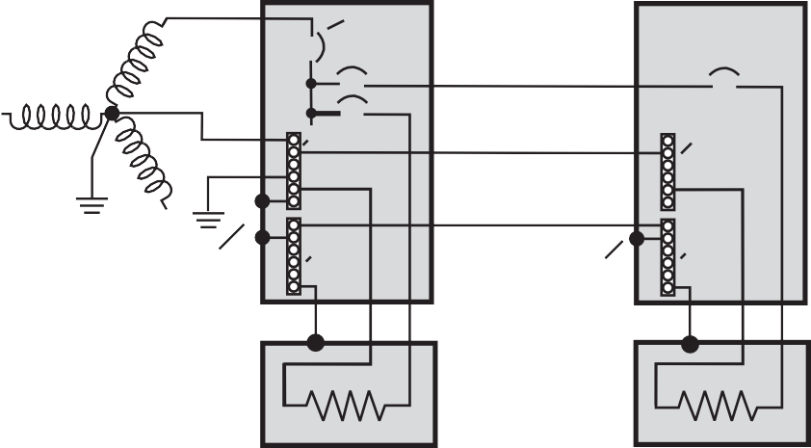
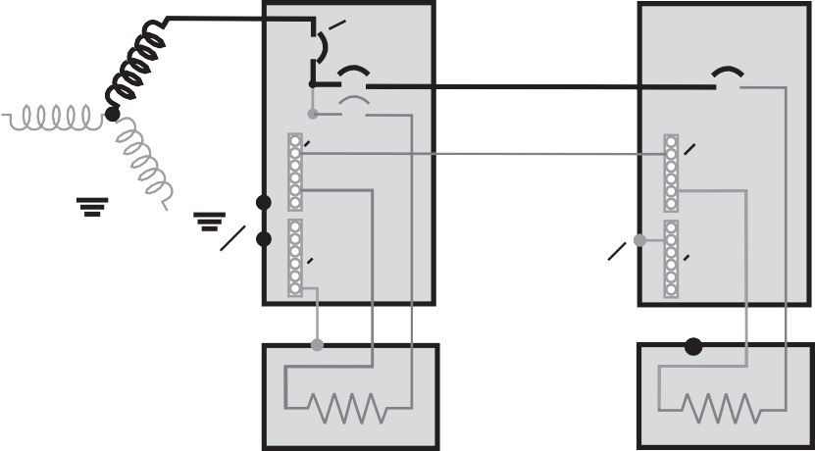

Tableros de puesta a tierra
Río abajo
El conductor neutro solo se conecta a tierra en la entrada de servicio. Como se muestra en la siguiente ilustración, cuando se usa un panel aguas abajo, el neutro se aísla de tierra en ese panel y se conecta a la barra neutral en el panel de entrada de servicio.
Además, el gabinete del panel de aguas abajo está conectado a tierra a través de un conductor de tierra que se conecta a la barra de tierra en el panel de entrada de servicio.
Entrada de servicio
Panel del teclado
Río abajo
Panel del teclado
Energía
Fuente
Principal
Rama
Interruptor automático
Interruptor automático
Subalimento
norte
Autobús neutro
Neutral
aislado
Neutral
Autobús
Tierra
Autobús
Tierra del equipo
Tierra
Autobús
Autobús terrestre
Y Autobús Neutro
Unido a lata
Autobús terrestre
Unido a lata
Carga de rama
Carga de rama
Ruta de falla
En la siguiente ilustración, la carga n.º 2 se ha cortocircuitado con su envolvente de metal. La corriente de falla regresa a la fuente a través de la ruta indicada. Con un sistema correctamente coordinado, el disyuntor del circuito derivado en el tablero de distribución aguas abajo se abrirá, eliminando la carga de la fuente de alimentación.
Entrada de servicio
Panel del teclado
Río abajo
Panel del teclado
Energía
Fuente
Principal
Rama
Interruptor automático
Interruptor automático
Subalimento
norte
Neutral
aislado
Autobús neutro
Neutral
Tierra del equipo
Autobús
Autobús terrestre
Y Autobús Neutro
Tierra
Autobús terrestre
Unido a lata
Tierra
Autobús
Autobús
Unido a lata
Rama Carga #1
Rama Carga #2
corto a Tierra

Slide 43
Reseña 4
Si el secundario de un transformador de cuatro hilos conectado en estrella es de 480 V de fase a fase, el voltaje de fase a neutro es de V.
Si el secundario de un transformador de rama alta BØ de cuatro hilos, conectado en delta, es de 240 voltios de fase a fase, determine los siguientes voltajes de fase a neutro.
V de AN
V de BN
V de CN
Según Comité ejecutivo nacional® Artículo 230.71, el número máximo de dispositivos de desconexión que se pueden utilizar para desconectar y aislar el servicio de todos los demás equipos es .
une permanentemente partes metálicas para formar un camino de baja resistencia para la corriente eléctrica.
El conductor está conectado a tierra solo en el equipo de entrada de servicio, nunca en ningún equipo aguas abajo.

Slide 44

Protección contra fallas a tierra
A falla a tierra es una condición en la cual la corriente eléctrica fluye involuntariamente a tierra. Debido a que las fallas a tierra pueden dañar el equipo y poner en peligro la vida, en algunas situaciones se requiere protección contra fallas a tierra.
Por ejemplo, NEC® El artículo 230.95 requiere protección contra fallas a tierra del equipo para desconexiones de servicio con capacidad nominal de 1000 amperios o más en servicios en estrella con conexión a tierra sólida que excedan los 150 voltios a tierra pero que no excedan los 600 voltios de fase a fase. Consulte el artículo completo para obtener información adicional.
Tenga en cuenta que la protección del equipo de falla a tierra debe abrir un circuito cuando la corriente de falla a tierra alcanza los 30 miliamperios. Por el contrario, los interruptores de circuito de falla a tierra diseñados para brindar protección de vida deben abrir un circuito a 5 miliamperios (más o menos 1 miliamperio). Cuando la protección contra fallas a tierra se incorpora a un tablero, generalmente se hace mediante el uso de interruptores automáticos con protección contra fallas a tierra.
Sensor de falla a tierra Puente de unión alrededor
Una forma en que funciona un protector de falla a tierra es con un sensor alrededor del puente de unión neutral aislado. Cuando ocurre una corriente desequilibrada de una falla de línea a tierra, la corriente fluirá en el puente de unión. Cuando la corriente alcanza un nivel establecido, el disparo en derivación abre el disyuntor y elimina la carga de la línea.
Interruptor con
Disparo de derivación
Opción
Tierra
Culpa
Relé
Tierra Culpa Sensor

Slide 45
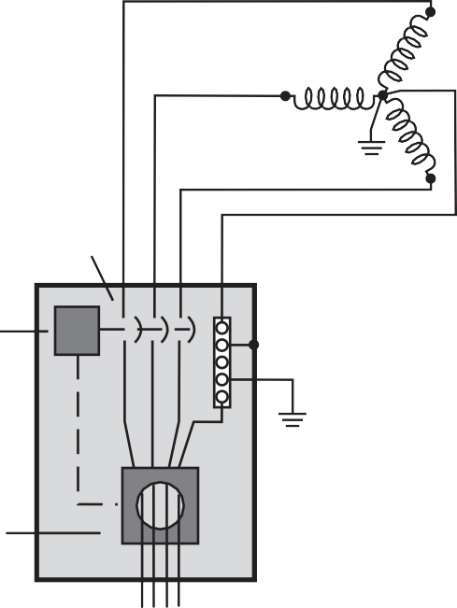
Sensor de falla a tierra
Alrededor de todos los conductores
Otra forma en que funciona un protector contra fallas a tierra es con un sensor alrededor de todos los conductores del circuito. Cuando la corriente fluye normalmente, la suma de todas las corrientes es cero. Sin embargo, una falla a tierra provoca un desequilibrio de las corrientes que fluyen en los conductores individuales. Cuando el desequilibrio alcanza un nivel establecido, el disparo en derivación abre el disyuntor y elimina la carga de la línea.
Interruptor con
Disparo de derivación
Opción
Tierra
Culpa
Relé
Tierra Culpa Sensor

Slide 46
Clasificaciones de interrupción del tablero
Clasificación de interrupción
Al seleccionar tableros y dispositivos de protección contra sobrecorriente, es fundamental conocer la corriente de falla disponible para una aplicación y la capacidad de interrupción de los dispositivos de protección que se están considerando para usar en el tablero.
NEC® El artículo 110.9 exige que los equipos de protección de circuitos tengan una calificación de interrupción suficiente para el voltaje del circuito y la corriente disponible. Hay dos maneras de lograr este requisito,método de calificación completa y el método de calificación en serie.
Método de calificación completa
El método de calificación completa requiere que todos los dispositivos de protección de circuitos tengan una clasificación de interrupción igual o mayor que la corriente de falla disponible.
Por ejemplo, en el caso de un edificio con 65 000 amperios de corriente de falla disponible en la entrada de servicio, utilizando el método de clasificación completa, cada dispositivo de protección de circuito debe tener una clasificación de interrupción de 65 000 A. Este ejemplo se muestra en la siguiente ilustración. Tenga en cuenta que el interruptor de circuito principal y cada interruptor de derivación tienen una clasificación de interrupción de 65 000 A.
Interruptor principal
Clasificación de interrupción = 65,000 A
Rompedor de ramas Clasificación de interrupción = 65,000 A

Slide 47
Método de calificación de la serie
Una alternativa al método de clasificación completa es el método de clasificación en serie, que requiere que el dispositivo de protección del circuito aguas arriba principal tenga una clasificación de interrupción igual o mayor que la corriente de falla disponible del sistema, pero los dispositivos de protección del circuito aguas abajo subsiguientes conectados en serie pueden clasificarse en valores más bajos.
Por ejemplo, un edificio con 42 000 A de corriente de falla disponible podría tener un disyuntor en la entrada de servicio con una clasificación de interrupción de 42 000 A y disyuntores aguas abajo adicionales clasificados a un nivel inferior, pero "suficientes para la corriente que debe interrumpirse", 18 000 A en este ejemplo.
Interruptor principal
Clasificación de interrupción = 42,000 A
Rompedor de ramas Clasificación de interrupción = 18,000 A
Serie conectada
Clasificación de cortocircuito
El método de clasificación en serie se utiliza cuando la combinación en serie seleccionada de dispositivos de protección de circuitos ha sido probada y certificada por UL. Cada combinación en serie de dispositivos de protección de circuito tiene unValor nominal de cortocircuito conectado en serie. Para obtener información adicional, consulte las tablas de valores nominales de cortocircuito conectados en serie en el catálogo SPEEDFAX.
Reseña 5
Un es una condición en la que la corriente fluye involuntariamente a tierra.
NEC® El artículo 110.9 exige que los equipos de protección de circuitos tengan una clasificación suficiente para el voltaje del circuito y la corriente disponible.
El método de clasificación requiere seleccionar dispositivos de protección de circuito con clasificaciones de interrupción individuales iguales o mayores que la corriente de falla disponible.
Las combinaciones de disyuntores conectados en serie deben ser probadas y certificadas por .

Slide 48
Cuadros de distribución de la serie P de Siemens
Serie P de cuadros eléctricos Siemens ofrece un enfoque escalonado para la distribución de energía. ElP1 elimina virtualmente los errores comunes, como la dirección de alimentación y la orejeta principal versus el interruptor principal. El aumento de la distribución se simplifica con la capacidad de agregar orejetas de alimentación. Debido a su diseño único, el P1 satisface la mayoría de las necesidades de los paneles de iluminación. El altamente flexibleP2 proporciona opciones para adaptarse a las especificaciones más exigentes. Con un tamaño más parecido a un panel de iluminación, elP3 reúne la potencia de un panel de distribución en un diseño altamente flexible que ahorra espacio. ElP4 es un panel de distribución de tamaño medio que admite dispositivos principales y derivados tanto con fusibles como con disyuntores. Finalmente, el poderosoP5 permite ramificaciones y dispositivos principales con fusibles y disyuntores más grandes y brinda la máxima potencia y flexibilidad a sistemas de distribución más grandes
Características clave del tablero | P1 | P2 | P3 | P4 | P5
Aplicaciones de iluminación y electrodomésticos (NEC anterior a 2008) | ● | ● | ● | ● | ●
Aplicaciones de tableros de potencia | - | ● | ● | ● | ●
Convertible de alimentación superior a alimentación inferior o viceversa | ● | - | - | - | -
Cambie de la lengüeta principal al interruptor principal o agregue un interruptor de subalimentación sin cambiar el tamaño del gabinete | ● | - | - | - | -
Interruptor principal montado horizontalmente que ahorra espacio | Hasta 250A | Hasta 250A | Hasta 250A | ● | ●
Etiqueta de clasificación de cortocircuito que proporciona el nivel de rendimiento | ● | ● | ● | ● | ●
Conjunto de tierra de aluminio estándar | ● | ● | ● | ● | ●
Paredes finales en blanco estándar1 | ● | ● | ● | ● | ●
Piezas conductoras de corriente atornilladas | ● | ● | ● | ● | ●
Neutro partido | ● | ● | ● | ● | ●
Conexión accesible desde el frente | ● | ● | ● | ● | ●
Orejetas mecánicas tipo tornillo | ● | ● | ● | ● | ●
Tuercas de mariposa que reducen el tiempo para asegurar el interior sin herramientas | ● | ● | ● | ● | ●
Dispositivos principales y secundarios conectados con hardware cementado | ● | ● | ● | ● | ●
Cerradura al ras, Bisagras de puerta ocultas/Tornillos de moldura | ● | ● | ● | - | -
Pernos de montaje interiores simétricos para eliminar el montaje al revés en la caja | ● | ● | ● | ● | ●
Ajuste de altura interior para aplicaciones de descarga | ● | ● | ● | ● | ●
Capacidad de disyuntor de interruptor fusible de combinación y combinación | - | - | - | ● | ●
Poca profundidad (estándar) | 5.75" | 5.75" | 7.75" | 10.00" | 12,75"
Acepta una amplia gama de tipos de fusibles | - | - | - | ● | ●
Acepta interruptor fusible Vacu-Break | - | - | - | ● | ●
Acepta una amplia gama de disyuntores | - | ● | ● | ● | ●
Acepta AccesoTM Enlace de comunicaciones2 | - | ● | ● | ● | ●
Orejetas de compresión opcionales | ● | ● | ● | ● | ●
● = Estándar, - = No disponible
Agujeros ciegos disponibles en cajas P1 y P2 de 5,75" de profundidad x 20" de ancho y cajas P3 de 7,75" de profundidad x 24" de ancho.
Los tableros equipados con disyuntores o medidores de potencia Siemens Sensitrip® se pueden integrar en el sistema de monitoreo eléctrico Siemens AccessTM.

Slide 49
Especificaciones generales
Los interiores de los paneles de la serie P están diseñados para adaptarse a la alimentación superior o inferior. Independientemente de lo que se especifique para los paneles trifásicos, los polos de los dispositivos derivados están dispuestos con el polo superior siempre en la fase "A", el segundo polo hacia abajo siempre en la fase "B" y el tercer polo hacia abajo siempre en la fase "C".
Como configuración estándar, los interruptores de derivación se montan en la parte superior del panel con "espacios" en la parte inferior, independientemente de la dirección en la que se alimenta el panel.
El diseño del panel proporciona un refuerzo de hasta 200 000 A. Tenga en cuenta que esta no es la clasificación de interrupción del panel que depende de la configuración del disyuntor.
Descripción | P1 | P2 | P3 | P4 | P5
máx. Voltaje | 480Y/277V CA Máx. | 600 V CA máx. | 600 V CA máx. | 600 V CA máx. | 600 V CA máx.
 | 250 V CC máx. | 500 V CC máx. | 500 V CC máx. | 500 V CC máx. | 500 V CC máx.
Sistema | 1 fase, 2 hilos | 1 fase, 2 hilos | 1 fase, 2 hilos | 1 fase, 3 hilos | 1 fase, 3 hilos
 | 1 fase, 3 hilos | 1 fase, 3 hilos | 1 fase, 3 hilos | trifásica, 3 hilos | trifásica, 3 hilos
 | trifásica, 3 hilos | trifásica, 3 hilos | trifásica, 3 hilos | trifásica, 4 hilos | trifásica, 4 hilos
 | trifásica, 4 hilos | trifásica, 4 hilos | trifásica, 4 hilos
Terminales principales | 125-400A | 125-600A | 250-800A | 400-1200A | 800-1600A
Interruptor principal | 100-400A | 100-600A | 225-600A | 400-800A | 800-1200A
Circuitos | 18, 30, 42, 54, 66 | 18, 30, 42, 54, 66, 78, 90 | No aplica | No aplica | No aplica
Interruptor principal | No aplica | No aplica | No aplica | 100-200A | 400-1200A
Rama Calificaciones | 15-100A | 15-225A | 15-600A | Interruptor 15-600A | 15-1200A Interruptor
 |  |  |  | fusible 30-200A | fusible 30-1200A
Opciones de gabinete
Descripción |  | P1 | P2 | P3 | P4 | P5
Caja | Tipo 3R/12 | ● | ● | ● | ● | ●
 | Tipo 4, 4X | ● | ● | ● | ● | ●
 | A prueba de goteos | ● | ● | ● | ● | ●
 | Campana a prueba de goteo solamente | ● | ● | ● | ● | ●
 | Caja sellada | ● | ● | ● | ● | ●
 | Recorte con juntas | ● | ● | ● | ● | ●
 | Caja más ancha | ● | ● | ● | ● | ●
 | Caja más profunda | - | ● | ● | ● | ●
Parte delantera | Puerta de bisagras | ● | ● | ● | ● | ●
 | Frente de puerta en puerta | ● | ● | ● | ● | ●
 | Frente Común | ● | ● | ● | - | -
 | Puerta dividida | ● | ● | ● | - | -
 | Cerraduras Especiales | ● | ● | ● | ● | ●
 | Placa de nombre | ● | ● | ● | ● | ●
● = Opción, - = No disponible

Slide 50

Panelboards P1, P2 y P3
Panelboards P1, P2 y P3 se agrupan en esta sección porque son similares en construcción y función. Como todos los tableros de distribución de la serie P, estos paneles tienen pernos de montaje interiores simétricos para eliminar el problema del montaje al revés. Los tableros P1, P2 y P3 cuentan con sujetadores ocultos y bisagras con una cerradura de puerta al ras. Los tableros P1, P2 y P3 están diseñados para montarse en la pared.
El bus estándar para tableros de la serie P es de aluminio con clasificación de temperatura con revestimiento de estaño, pero hay otras opciones de bus disponibles.

Slide 51


Paneles P1
Los tableros P1 tienen las siguientes características:
Los interiores no tienen arriba ni abajo. Para cambiar de alimentación superior a alimentación inferior, simplemente invierta el interior. El etiquetado de frente muerto siempre está al derecho.
Valores nominales de 125 a 400 A para paneles de terminales principales y de 100 a 400 A para paneles de interruptores principales.
Convertible en campo de zapata principal a interruptor principal y viceversa sin aumentar la altura del gabinete.
Las versiones de panel de alimentación directa (FT) incluyen terminales de alimentación directa, un disyuntor de subalimentación o un dispositivo de protección contra sobretensiones.
Cuando no se requiere espacio de paso, los plafones sin paso (NFT) P1 reducen la altura del plafón en seis pulgadas.
El sistema neutral se puede actualizar en el campo al 200% de su capacidad.
Las disposiciones de unión se envían con cada panel.
Adecuado para su uso como equipo de entrada de servicio (suponiendo
NEC® cumplimiento.)
Las versiones de 250 V y 480 Y/277 V utilizan cajas y frentes idénticos.
El número máximo de circuitos son: 18, 30, 42, 54 o 66.
Las opciones de circuito extendido (54 o 66 circuitos) a menudo reducen los costos del proyecto al eliminar la necesidad de un segundo panel o la necesidad de usar un panel P2 o P3 en lugar de un panel P1.

Slide 52
Paneles sin ensamblar P1
Los distribuidores autorizados de tableros de distribución sin ensamblar de Siemens
proporcionan tableros de distribución P1 sin ensamblar que son de alta calidad, están etiquetados como aptos para su uso como equipo de entrada de servicio y ofrecen un funcionamiento sin problemas.
Este programa les permite a estos distribuidores brindar disponibilidad el mismo día de tableros de distribución sin ensamblar que coinciden exactamente con los paneles ensamblados de fábrica de Siemens.
Además, el panelboard P1 sin ensamblar tiene las siguientes
Características para simplificar el montaje:
La caja es simétrica, lo que significa que se puede montar con cualquiera de los extremos hacia arriba.
La caja está preperforada para molduras opcionales de puerta en puerta o de estilo con bisagras instalables en campo.
El interior es simétrico, lo que le permite girar para cambiar de alimentación superior a alimentación inferior.
Los juegos de interruptores principales y zapatas principales fáciles de usar simplifican la instalación de la red eléctrica.
Las conexiones del ramal neutro están cerca de las conexiones del disyuntor para acelerar el cableado y reducir el desorden.
El panel tiene espacio para agregar un disyuntor de subalimentación (hasta 250 amperios), terminales de alimentación o un kit de dispositivo de protección contra sobretensiones TPS3.
La moldura estándar de Siemens tiene bisagras ocultas y herrajes de montaje para mayor seguridad.
La puerta del panel tiene una cerradura semiempotrada como característica estándar.

Slide 53
Paneles P2
Los tableros P2 ofrecen una amplia variedad de opciones ensambladas en fábrica para
cumplir con la mayoría de los requisitos de aplicaciones de paneles de iluminación. El diseño P2 también ofrece la capacidad de combinar marcos de interruptores en una unidad de espacio de hasta 250 A para cumplir con muchos requisitos de paneles de distribución de energía en un paquete mucho más pequeño.
Además del bus estándar, las opciones de bus del tablero P2 incluyen cobre con clasificación de temperatura, 750 A/sq. pulg. aluminio, o 1000 A/sq. en. cobre. El bus está enchapado en estaño, pero el cobre enchapado en plata está disponible como opción. Estas opciones de distribución también se aplican a los tableros P3, P4 y P5.
Los paneles P2 se configuran con configuraciones de 18, 30, 42, 54, 66, 78 y 90 circuitos. También se puede agregar espacio de unidad en blanco, si es necesario, para permitir futuras expansiones o modificaciones.

Slide 54
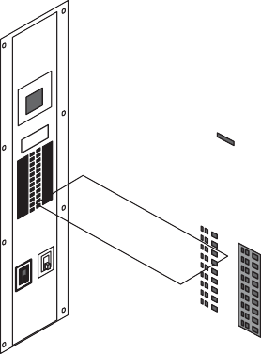
Paneles P3
Los tableros P3 son tableros de distribución de energía que ocupan poco espacio y están diseñados para usarse en aplicaciones que requieren más dispositivos de derivación o más grandes que los que normalmente incluye un tablero de iluminación.
Los tableros P3 pueden incluir una amplia variedad de opciones ensambladas en fábrica y tienen la capacidad de mezclar y combinar marcos de interruptores en un espacio de unidad de hasta 250 A.
Los paneles P3 están disponibles con alturas de gabinete de 56, 62, 68, 74 o 80 pulgadas. Al igual que otros paneles de distribución de energía, los tableros P3 pueden incluir espacios en blanco para permitir futuras expansiones o modificaciones.

Slide 55


Tableros P4 y P5
Cuadros de potencia P4 y P5 son similares en diseño y características, pero varían en las clasificaciones disponibles. Los tableros P4 ocupan un espacio medio para adaptarse a aplicaciones que requieren más dispositivos de derivación o más grandes y clasificaciones de corriente más altas que las que pueden admitir los tableros de iluminación y electrodomésticos. Los tableros P4 pueden incorporar marcos de disyuntores en el espacio de la unidad de hasta 800 A e interruptores fusibles de hasta 200 A.
Los tableros de distribución P5 ocupan el espacio más grande de todos los paneles de la serie P, lo que permite dispositivos principales y derivados de mayor capacidad nominal, incluidos marcos de disyuntores en espacio de unidad de hasta 1200 A e interruptores con fusibles de hasta 1200 A.

Slide 56
Números de catálogo de tableros de la serie P
La siguiente descripción del número de catálogo del panelboard de la serie P proporciona información resumida. Para obtener más detalles, incluida la información sobre la selección de disyuntores, consulte el catálogo SPEEDFAX.
El número de catálogo proporciona una descripción del tablero. Hay nueve partes en el número de catálogo del panelboard de la serie P estándar, como se muestra en el siguiente ejemplo.
1
2 3 4 5
C 4 2 F X
6
A
7
T
8
S
9
T
PAG1S
2 | 5 | 0
Parte 1
La parte 1 identifica el tipo de panel, P1, P2, P3, P4 o P5. El número de catálogo del panelboard de muestra que se muestra es un panelboard P1.
Parte 2
La Parte 2 identifica el voltaje y el sistema. La siguiente tabla muestra las configuraciones de voltaje y sistema disponibles.
C | 208Y/120 3Ø4W Wye CA - Todos | R | 415/240 3Ø4W Wye CA - Todos
mi | 480Y/277 3Ø4W Wye CA - Todos | S | 440/250 3Ø4W Wye CA - Todos
D | 240 3Ø3W Delta AC - Todos | L | 600/347 3Ø4W Wye CA - Todos
F | 480 3Ø3W Delta CA - P2, P3, P4, P5 | T | 230 3Ø3W Delta CA - Todos
GRAMO | 600 3Ø3W Delta CA - P2, P3, P4, P5 | W | 380 3Ø3W Delta CA - P2, P3, P4, P5
I | 347 3Ø3W Delta CA - P2, P3, P4, P5 | 1 | Solo ramales de 24 VCC de 1 polo (3) - Todos
B | 240/120 3Ø4W Delta BØ High Leg AC - Todos | 2 | Solo ramales de 24 VCC de 2 polos (3) - Todos
q | 240/120 3Ø4W Delta CØ Pata alta CA - P2, P3, P4, P5 | 3 | Solo ramales de 48 V CC de 1 polo (3) - Todos
X | 120/240 2Ø5W CA Neutro Simple - P2, P3, P4, P5 | 4 | Solo ramales de 2 polos de 48 V CC (3) - Todos
A | 120/240 1Ø3W Neutro Aterrado AC (2) - Todos | 5 | Solo ramales de 1 polo de 125 V CC (3) - Todos
H | 120 1Ø2W Neutro Aterrado AC (2) - Todos | norte | Ramales de 2 polos de 125 V CC únicamente: todos
j | 240 1Ø2W No Neutro AC (3) - Todos | O | Ramas de 2 polos de 125/250 V CC únicamente: todas
Y | 125 1Ø2W CA neutro con conexión a tierra (2) - P2, P3, P4, P5 | PAG | SRamales de 2 y 3 polos de 125/250 VCC: todos
Z | 500 2 W CC - P2, P3, P4, P5 | tu | 120V CA 3Ø3W - Todos
k | 220/127 3Ø4W Wye CA - Todos | V | 240V 3Ø3W Con conexión a tierra BØ - Todos
METRO | 380/220 3Ø4W Wye CA - Todos
El panelboard en este ejemplo está configurado para un sistema de alimentación de 208Y/120V, 3Ø4W como se muestra en la siguiente ilustración.
A
208 voltios
120 voltios
B
120 voltios
208 voltios
norte
120 voltios
208 voltios

Slide 57
parte 3
La Parte 3 indica el número de circuitos en un tablero tipo P1 o P2. Si el panelboard es del tipo P3, P4 o P5, este número representa la altura del gabinete en pulgadas. En este ejemplo, el panelboard es un P1 con 42 circuitos.
parte 4
La Parte 4 indica si el panelboard es un interruptor principal (el código de 2 dígitos varía para cada interruptor automático diferente), terminal principal (ML) o interruptor principal (MS). En este ejemplo, FX indica que el panelboard tiene un interruptor principal FXD6.
Parte 5
La Parte 5 indica la clasificación de corriente del tablero. En este ejemplo, el tablero está clasificado para 250 amperios.
parte 6
La parte 6 indica el material del autobús. La siguiente tabla muestra los materiales de autobús disponibles. En este ejemplo, A indica que el panelboard tiene barras colectoras de aluminio con clasificación de temperatura estándar con revestimiento de estaño.
Código de autobús | Material del autobús | Revestimiento de autobuses | P1 | P2 | P3 | P4 | P5
A | Temperatura. Aluminio clasificado | Estañado | ● | ● | ● | ● | ●
B | 750 A/m2 pulg. Aluminio | Estañado | N / A | ● | ● | ● | ●
C | Temperatura. Cobre clasificado | Estañado | ● | ● | ● | N / A | N / A
mi | Temperatura. Cobre clasificado | Plateado | N / A | Opcional | Opcional | ● | ●
F | Temperatura. Cobre clasificado | Estañado | N / A | ● | ● | ● | ●
GRAMO | 1000 A/m2 pulg. Cobre | Estañado | N / A | ● | ● | Opcional | Opcional
H | 1000 A/m2 pulg. Cobre | Estañado | N / A | Opcional | Opcional | ● | ●
● = Predeterminado para este tipo de bus, N/A = No disponible
Parte 7
La parte 7 indica si la ubicación de alimentación es desde arriba (T) o desde abajo (B). En este ejemplo, el panelboard se alimenta desde arriba.
parte 8
La parte 8 indica si el panelboard está montado en superficie (S) o empotrado (F). En este ejemplo, el panelboard está montado en la superficie.
parte 9
La parte 9 es el indicador de espacio de subalimentación solo para paneles P1. T = espacio de
subalimentación incluido. N = sin espacio de subalimentación.
Información sobre pedidos
Puede minimizar la posibilidad de error cuando ordene tableros asegurándose de tener las respuestas correctas a las siguientes preguntas.
¿Cuál es el sistema de energía (voltaje, fases, número de cables)?
¿Cuál es la clasificación de interrupción requerida para el panel?
¿Qué envolvente tipo NEMA se requiere?
¿Cuántos circuitos se requieren para un panel P1 o P2 o cuál será la altura del gabinete para un panel P3, P4 o P5?
¿Es necesario que el tablero sea adecuado para la entrada de servicio? Se encuentran disponibles etiquetas adecuadas para su uso en la entrada de servicio (SUSE), siempre que se cumplan los requisitos de NEC®.

Slide 58
¿Qué tipo de cable principal requerirá el panelboard: solo terminal principal, disyuntor principal o interruptor principal?
Si el panelboard será del tipo interruptor principal o interruptor principal,
¿qué interruptor principal o interruptor se utilizará?
¿Qué clasificación de amperaje se requiere para el panel?
¿Qué tipo de transporte se requiere?
¿Se alimentará el tablero por arriba o por abajo?
¿El panelboard se montará en la superficie o se montará al ras?
Qué tipos de dispositivos de rama y cuántos dispositivos de cada tipo se necesitan.
¿Qué accesorios se necesitan?
¿Qué modificaciones especiales se necesitan?
¿Cuándo se necesitará el equipo?
Reseña 6
Los tableros se pueden convertir de terminales principales a paneles interruptores principales o viceversa en el campo.
El bus estándar para tableros de la serie P tiene una clasificación de temperatura con revestimiento .
Los tableros P2 se configuran con configuraciones de 18, 30, 42, 54, , y circuitos.
Los tableros y pueden aceptar interruptores fusibles como dispositivos principales y derivados.
Los interruptores con fusibles que se usan en los paneles de la serie P son interruptores o HCP, según los valores nominales requeridos.
El número de pieza del tablero de la serie AP que termina en TF indica que el tablero está alimentado y montado.

Slide 59
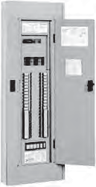
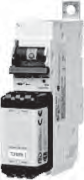
Panelboards de coordinación Quick-Spec
Siemens Tableros de coordinación Quick-Spec proporcionar soluciones de fusibles que hacen que sea simple y rentable coordinar selectivamente un sistema de distribución eléctrica con fusibles. Estos tableros están diseñados para abordar las NEC® requisitos de coordinación selectiva. La coordinación selectiva es una consideración de diseño muy deseable para muchas empresas porque los dispositivos de protección contra sobrecorriente coordinados selectivamente ayudan a evitar apagones innecesarios que afectan negativamente los activos comerciales y la productividad. Los paneles de coordinación de Siemens están especialmente diseñados para su uso en sistemas de emergencia, sistemas de reserva legalmente requeridos, sistemas eléctricos esenciales para el cuidado de la salud y sistemas de energía de operación crítica.
Clasificación de voltaje: 600 VCA, 125 VCC
Clasificaciones actuales: 30A, 60A, 100A, 200A, 225A, 400A
Opciones principales: solo terminal principal, desconexión principal con fusible, desconexión principal sin fusible
Posiciones de circuito derivado: 18, 30, 42
Opciones neutrales: 200A, 400A, 800A no unidos y unidos
Opciones de tierra: aislado y no aislado
Recintos: NEMA 1 y NEMA 3R
Desconexión de la rama SCCPB
Versiones de 1 polo, 2 polos, 3 polos disponibles
Grados actuales: 15A, 20A, 30A, 40A, 50A, 60A, 70A
90A, 100A
CUBOFusible
Seguro para los dedos
Elemento dual, retardo de tiempo
Fusible de potencia UL Clase CF con rendimiento eléctrico de fusible Clase J
Versiones indicadoras y no indicadoras disponibles
Valores nominales de corriente de cortocircuito del tablero
 | OPCIONES PRINCIPALES AC |  |  |  | DCM una entrada
 | ÚNICAMENTE LENGÜETA PRINCIPAL1 | 70 -200A principal en disco. Sin fusibles 1 o con usos de C las s JF | 225 -400A principal en disco. Sin fusibles 1 o con usos de C las s JF | SC CP _C F principal Dto . (60A)2 | Terminal principal solamente1
Alto | 200k A | 200k A | 100k A | 20 0 kA | 100kA
Estándar | 5 0 kA | 5 0 kA | 5 0 kA | 5 0 kA | 20k A
1 . Fusibles clase J , t o RK 1 corriente arriba , máx . am ps = panel l am ps 2 . CU BE F utiliza d is connect t

Slide 60
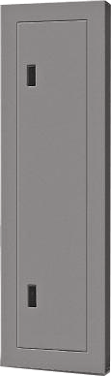
Tipos adicionales de paneles y gabinetes
Además de la serie P y los tableros de coordinación descritos en este curso, Siemens también ofrece tableros tipo columna C1 y C2, tableros de control de iluminación y gabinetes para teléfonos y equipos.
Siemens Tableros C1 y C2 tener un ancho estrecho adecuado para montaje en columna. Los tableros C1 están diseñados para un suministro máximo de 250 VCA y los tableros C2 están diseñados para un suministro máximo de 480Y/277 VCA. Ambos paneles están diseñados para redes de 250 A y pueden ser interruptor principal o terminal principal solamente.
Tablero C1/C2
Siemens armarios para equipos y teléfonos tienen 5.75" de profundidad, 20" o 24" de ancho y varían en altura de 23" a 59". Estos armarios cuentan con frentes de cierre Siemens FAS con bisagras ocultas y tornillos de fijación.
Para obtener información adicional sobre estos paneles y gabinetes adicionales u otros productos descritos en este curso, consulte el catálogo SPEEDFAX que está disponible en el sitio web de Siemens.

Slide 61
Accesorios
Los accesorios aumentan el rendimiento de un tablero o adaptan el tablero para requisitos de aplicaciones específicas. Hay varios accesorios disponibles para los tableros Siemens. El accesorio de disparo en derivación que se describe en esta página es solo un ejemplo de un accesorio de disyuntor. Consulte el catálogo de SPEEDFAX para obtener una lista completa.
Disparo de derivación
Algunos accesorios modifican el disyuntor. Por ejemplo, a veces es necesario disparar un interruptor desde una ubicación remota. Esta capacidad puede ser necesaria por una variedad de razones, como cuando es necesario tener un "botón de pánico" que desactive la maquinaria por razones de seguridad. Una forma de lograr esto es proporcionar energía a la maquinaria a través de un disyuntor equipado con unaccesorio de disparo de derivación.
El disparo de derivación puede ser parte del interruptor principal, que apagará todo el tablero, o parte de un interruptor de derivación. El dispositivo de disparo por derivación consta de una bobina en serie con un interruptor de límite. Cuando los contactos del disyuntor están cerrados, el interruptor de límite está cerrado. Al presionar un botón proporcionado por el cliente, se energiza la bobina de disparo en derivación, lo que hace que el pestillo mecánico del interruptor desactive el mecanismo de disparo y abra los contactos del interruptor automático. Cuando los contactos del disyuntor se abren, el interruptor de límite también se abre, eliminando la energía de la bobina de disparo de derivación. Como con cualquier disparo, el interruptor debe restablecerse manualmente.
Límite de cambio
Bobina
Presionar el botón
Suministro al cliente

Slide 62
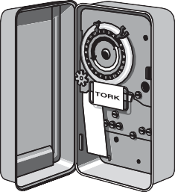
relojes de tiempo
Relojes de tiempo Tork, Sangamo o Paragon están disponibles como accesorio externo para tableros P1 y se pueden montar internamente en tableros P2, P3, P4 o P5. Los relojes registradores están disponibles en dispositivos de 1 o 2 polos, de uno o dos tiros, o de 3 polos, de un solo tiro. Están clasificados para un máximo de 277 voltios.
Se puede usar un reloj de tiempo para encender y apagar un circuito derivado o un tablero completo en momentos predeterminados. En la siguiente ilustración, por ejemplo, se utiliza un reloj registrador conectado a un tablero para encender y apagar las luces exteriores de un pequeño edificio comercial.
Reloj Tork
Interruptores de control remoto
Cuando una aplicación requiere control remoto de cargas, un Interruptor de control remoto mecánico ASCO 911 o 920 o Siemens Contactor eléctrico LEN se puede montar en un gabinete separado como una desconexión principal.

Slide 63


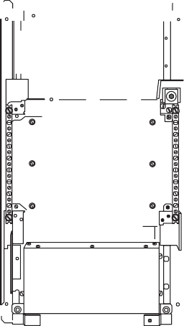
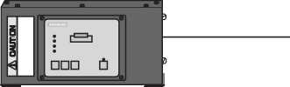


Sistemas de protección contra
transitorios TPS3
Muchos dispositivos y sistemas eléctricos son susceptibles de sufrir daños por los altos niveles de energía asociados con las sobretensiones eléctricas causadas por rayos u otros equipos eléctricos. Cualquier componente entre la fuente de la sobretensión y la tierra puede dañarse. Por lo tanto, los sistemas eléctricos no están completos a menos que incorporen protección contra sobretensiones. La mejor manera de lograr la protección contra sobretensiones es detener las sobretensiones antes de que entren mediante la aplicación de cablesdispositivos de protección contra sobretensiones (SPD) instalado en los puntos clave de entrada de sobretensiones del sistema eléctrico.
Siemens SPD TPS3 están diseñados según el estándar UL 1449 3.ª edición para SPD cableados. Los SPD TPS3 brindan el más alto grado de seguridad y ofrecen algunas de las mejores calificaciones de rendimiento de la industria. La familia de SPD comerciales TPS3 de Siemens comparten parámetros de rendimiento comunes y se ofrecen en dos configuraciones: SPD integrales (diseñados en nuestro equipo de distribución) y SPD externos o montados en la pared.
Las opciones TPS3 están disponibles para tableros Siemens y otros equipos de distribución. Un ejemplo de un SPD TPS3 integral es una opción de panel P1 que se atornilla directamente a las barras colectoras del panel. Una vez instalado, los LED indican que el dispositivo está funcionando y proporcionan monitoreo de diagnóstico y voltaje. Hay una alarma audible y un botón de prueba. Las opciones incluyen un contador de sobretensiones y un dispositivo de monitoreo remoto.
Cuadro P1 con SPD TPS3
VELOCIDAD TPS3

Slide 64
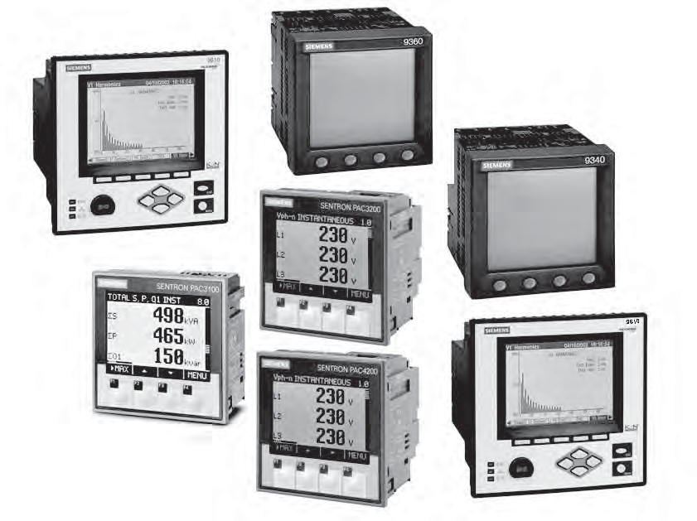
Medidores de potencia
En el complejo clima empresarial actual, los sistemas de monitoreo de energía a menudo requieren medidores con una variedad de capacidades, desde medidores básicos de energía y potencia hasta medidores avanzados de calidad de energía que pueden acumular datos de una variedad de fuentes. Además, si bien los sistemas pequeños a menudo necesitan medidores independientes de bajo costo, las crecientes demandas de administración de energía y monitoreo general del rendimiento del sistema significan que la comunicación con una variedad de dispositivos es cada vez más importante.
Afortunadamente, Siemens ofrece una gama completa de productos de medición de energía, energía y calidad de la energía para satisfacer prácticamente cualquier requisito del sistema de monitoreo de energía. La serie de medidores SENTRON PAC de Siemens se puede instalar en tableros P2, P3, P4 y P5. Además de la serie de medidores PAC, la serie de medidores Siemens 9000 se puede instalar en tableros P4 y P5.

Slide 65
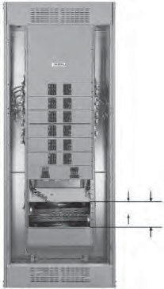
Submedición integrada
Soluciones
En un mundo donde los pies cuadrados de los inquilinos son una prioridad en los diseños de edificios comerciales, el área para la medición eléctrica se está reduciendo drásticamente. Al mismo tiempo, los costos de mano de obra de los contratistas para la instalación de sistemas de submedición continúan aumentando.
Para enfrentar estos desafíos de submedición, Siemens ofrece soluciones rentables comprobadas para la medición y el monitoreo integrados. Estas soluciones combinan un sistema de medición totalmente integrado instalado de fábrica en cuadros de distribución y cuadros de distribución de la serie P de Siemens. Junto con el software de subfacturación local o remoto requerido, esto proporciona un sistema de submedición total.
En comparación con las típicas instalaciones de medición de enchufes montados en la pared, se obtienen ahorros considerables en espacio, costos de instalación y recopilación de datos con las soluciones de medición integradas de Siemens.
El diseño típico de medición integrada consta de:
CT montados en riel que se comunican con una unidad de medición central montada en el espacio de la unidad
Un disyuntor tripolar de 15 amperios para alimentar las unidades y obtener una referencia de voltaje
Comunicaciones integradas
CTS montado en riel
CTS montado en riel
Modelo MP636-EXTC
Medición integrada
3.75” _{5.00”}
Panelboards P5 con solución de medición integrada modelo MP626EXTC
sesenta y cinco

Slide 66
Reseña 7
Los tableros de distribución de Siemens brindan soluciones con fusibles que simplifican y hacen rentable la coordinación selectiva de un sistema de distribución eléctrica con fusibles.
Los tableros de distribución Siemens y tienen un ancho estrecho adecuado para el montaje en columna.
Un es un accesorio de disyuntor diseñado para disparar un disyuntor desde una ubicación remota.
La familia de SPD comerciales de Siemens comparten parámetros de rendimiento comunes y se ofrecen en dos configuraciones: SPD integrales (diseñados en nuestro equipo de distribución) y SPD externos o montados en la pared.
están disponibles como un accesorio externo para tableros P1 o montados internamente en tableros P2, P3, P4 o P5 cuando una aplicación requiere que un tablero se encienda y apague en momentos predeterminados.
Los medidores se pueden instalar en tableros P2, P3, P4 y P5 y se puede instalar una gama de otros medidores Siemens en tableros P4 y P5.
En comparación con las instalaciones típicas de medición de enchufes montados en la pared, con Siemens se obtienen ahorros considerables en espacio, costos de instalación y recopilación de datos.

Slide 67
Revisar las respuestas
Opinión 1
1) distribución de energía; 2) segundo; 3) 2008.
Revisión 2
1 lata; 2) interiores; 3) barra colectora; 4) dividir; 5) frente muerto, ajuste.
Reseña 3
disyuntor, solo terminal principal, interruptor principal;
horizontalmente, verticalmente; 3) orejeta solamente; 4) alimentación directa; 5) Subalimentación;
6) subalimentación.
Reseña 4
1) 277; 2) 120 AN, 208 BN, 120 CN; 3) 6; 4) Vinculación;
5) neutro.
Reseña 5
1) falla a tierra; 2) interrumpir; 3) lleno; 4) UL.
Reseña 6
1) P1; 2) aluminio, estaño; 3) 66, 78, 90; 4) P4, P5; 5) Vacu-Break;
6) arriba, al ras.
Reseña 7
1) coordinación de especificaciones rápidas; 2) C1, C2; 3) disparo en derivación;
4) TPS3; 5) Relojes de tiempo; 6) SENTRON PAC;
7) soluciones de submedición integradas.

Slide 68
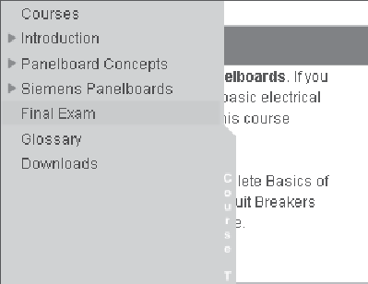
Examen final
Antes de realizar el examen final, se recomienda que elimine los archivos temporales de Internet del navegador web de su computadora. Para la mayoría de las versiones deexplorador de Internet, puede hacerlo seleccionando opciones de Internet desde el Instrumentos menú y luego haciendo clic en el Borrar archivos botón. Si no realiza este paso, es posible que vea una puntuación de 0 % después de enviar su examen para su calificación.
El examen final de este curso está disponible en línea en http:// www.usa.siemens.com/step. Esta página web proporciona enlaces a todos nuestros cursos en línea de quickSTEP. Para completar el examen final de este curso, haga clic en elConceptos básicos de los tableros Enlace.
A continuación, mueva el mouse hacia la izquierda para que aparezca la barra de navegación y seleccione el Examen final Enlace. Aparecerá la página del examen final.
Después de completar el examen final, haga clic en el calificar el examen botón en la parte inferior de la página. Su puntaje en el examen se mostrará junto con las preguntas que falló.
Si obtiene un 70 % o más en el examen, se le darán dos opciones para mostrar e imprimir un certificado de finalización. ElImprimir certificado opción le permite visualizar e imprimir el certificado sin guardar su puntuación en nuestra base de datos y el Guardar puntuación La opción le permite guardar su puntaje y mostrar e imprimir su certificado. La opción Guardar puntuación está pensada principalmente para que la utilicen nuestros distribuidores y empleados de Siemens.

